Slide 1
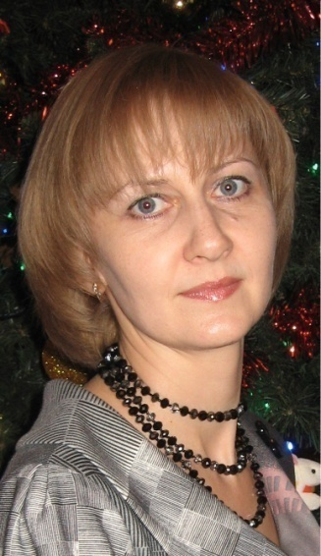
Министерство образования Республики Мордовия
ПОРТФОЛИО
Катковой Ирины Владимировны,
старшего воспитателя МАДОУ
«Центр развития ребенка – детский сад № 73» г.о.Саранск
Дата рождения: 22.10.1973г.
Профессиональное образование: высшее, МГПИ им.М.Е.Евсевьева, специальность «Педагогика и психология (дошкольная)», квалификация «Методист по дошкольному воспитанию. Воспитатель в детском саду»
Стаж педагогической работы: 26 лет
Общий трудовой стаж: 26 лет
Наличие квалификационной категории: высшая
Дата последней аттестации: 11.11.2015; приказ МО РМ № 1044 от 19.11.2015

Slide 2
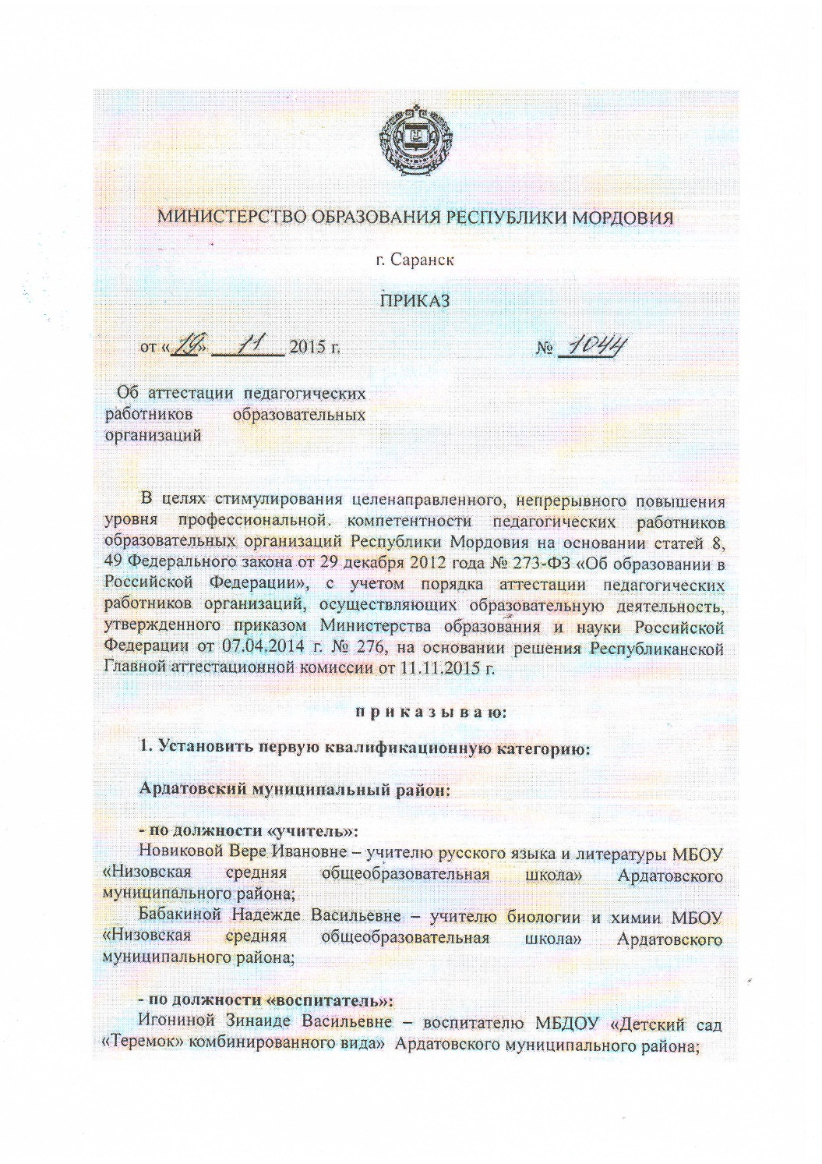
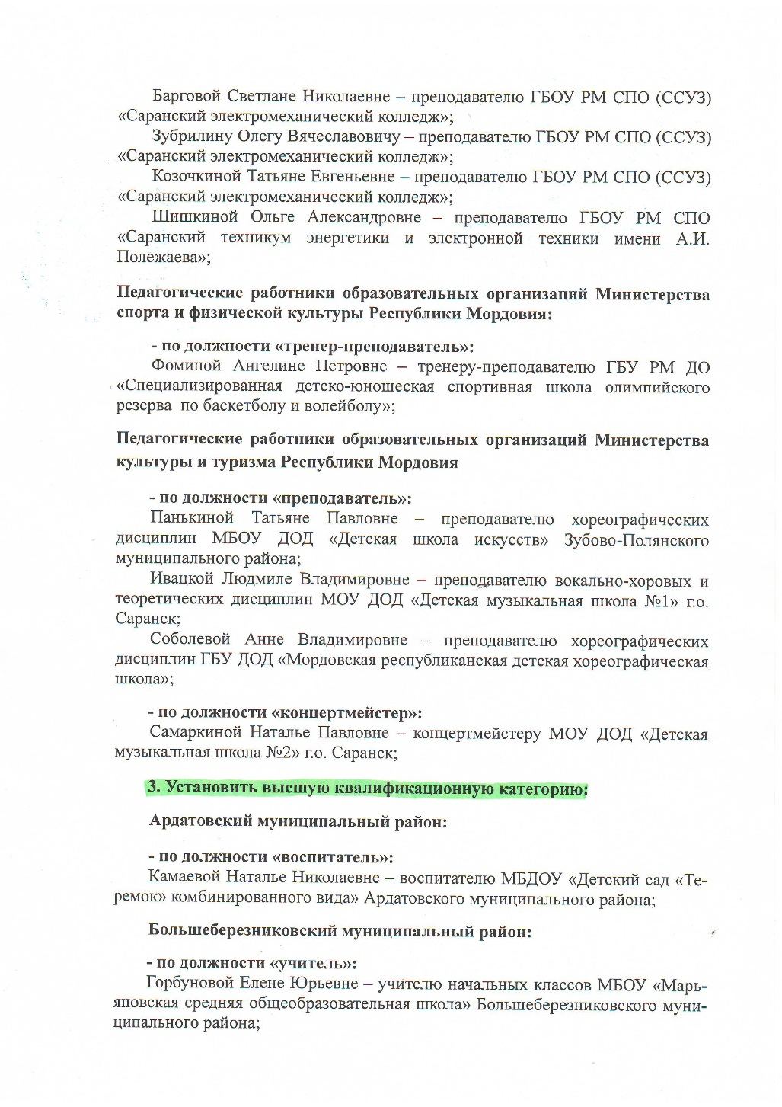

Slide 3
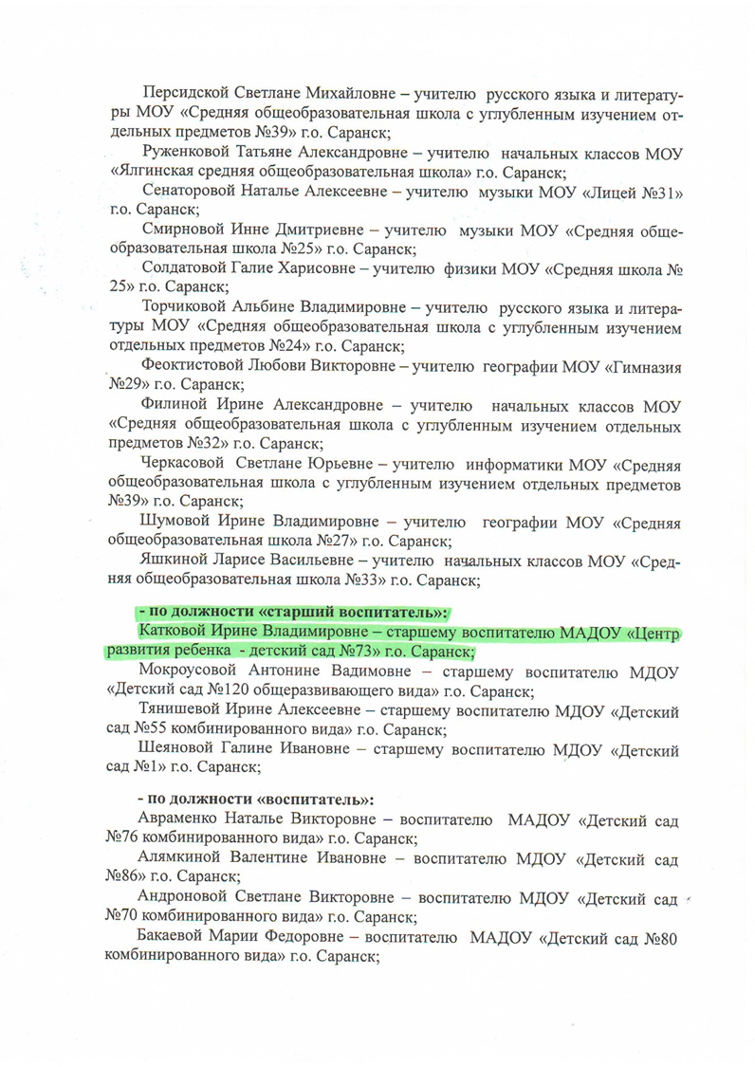
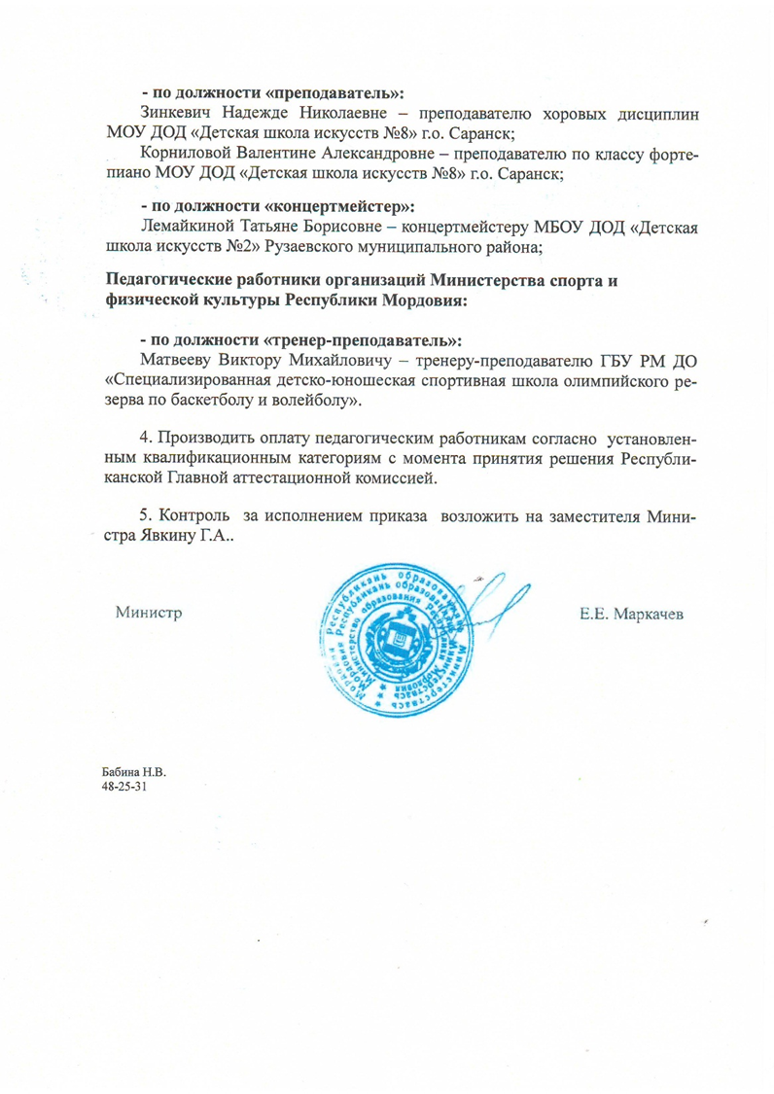

Slide 4
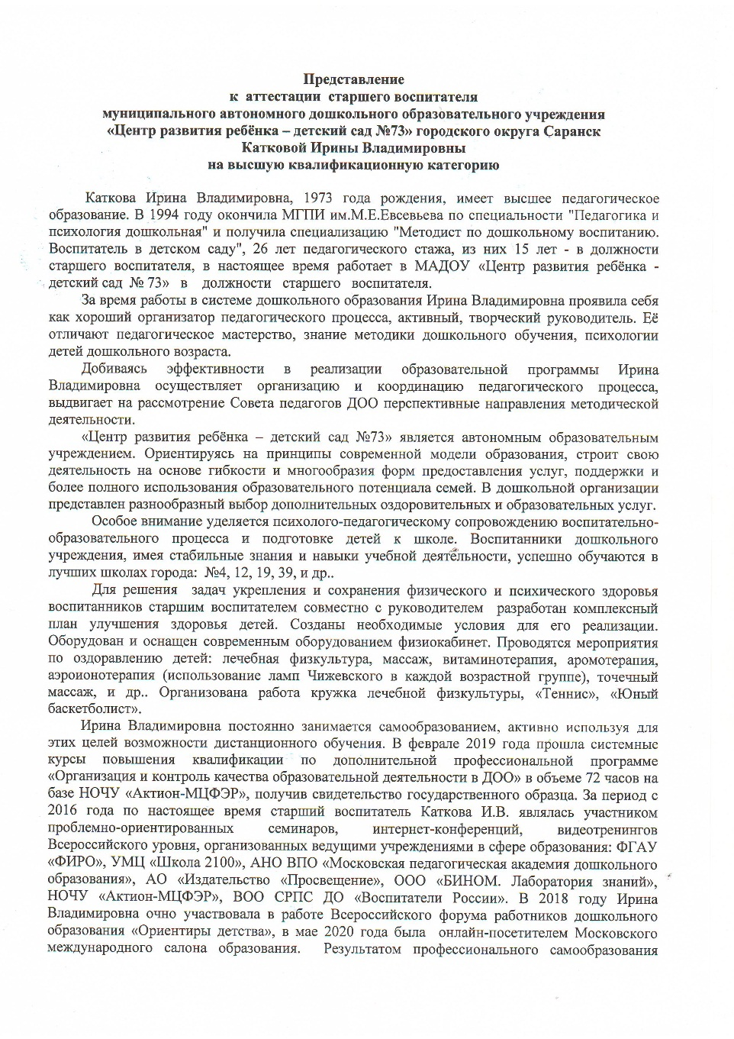
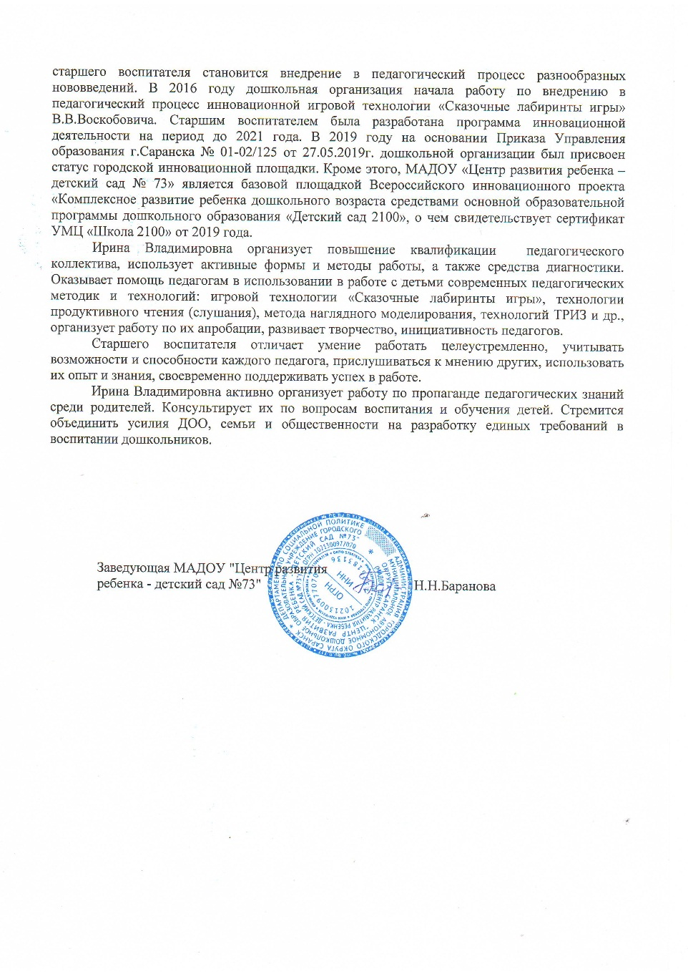
Характеристика - представление

Slide 5
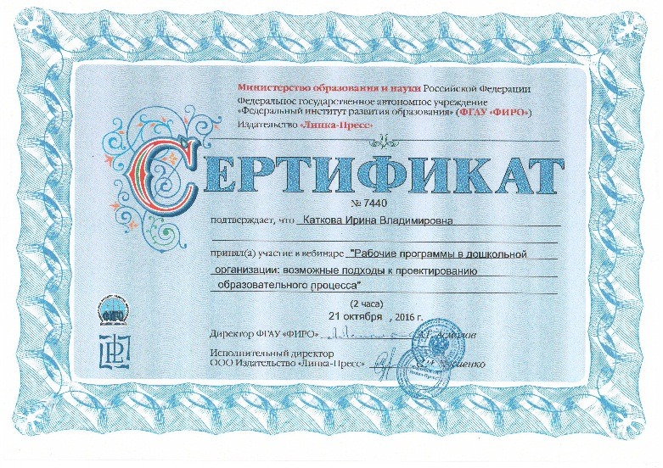
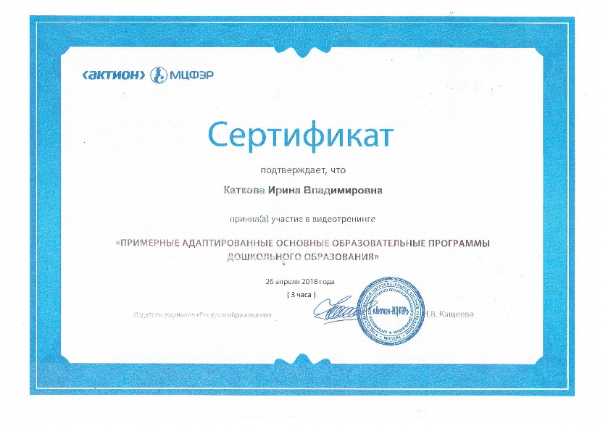
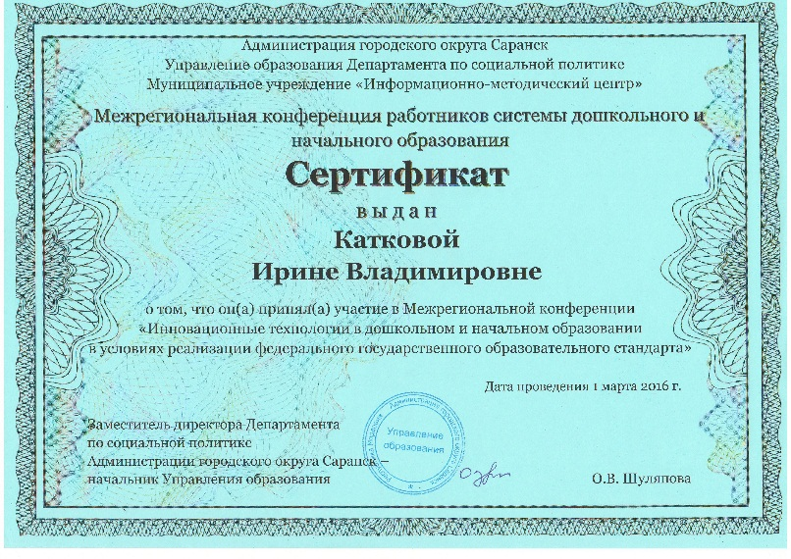
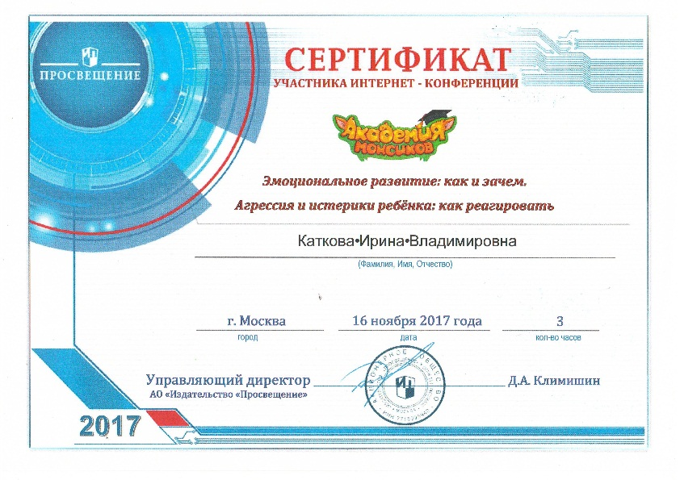

Slide 6
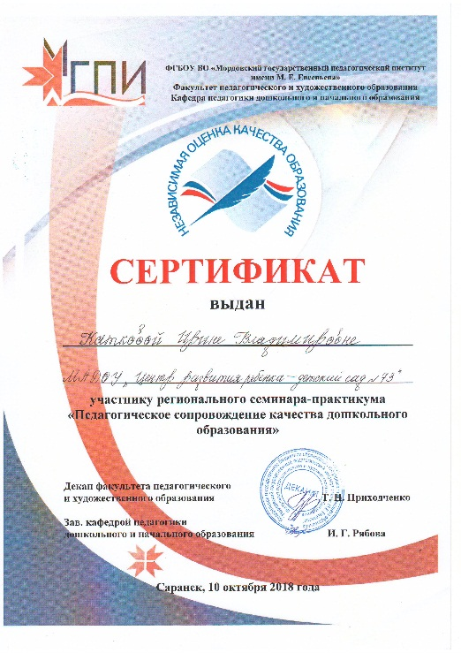
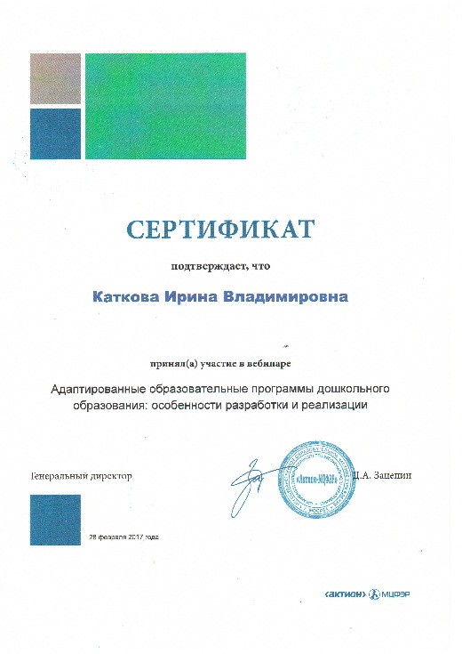
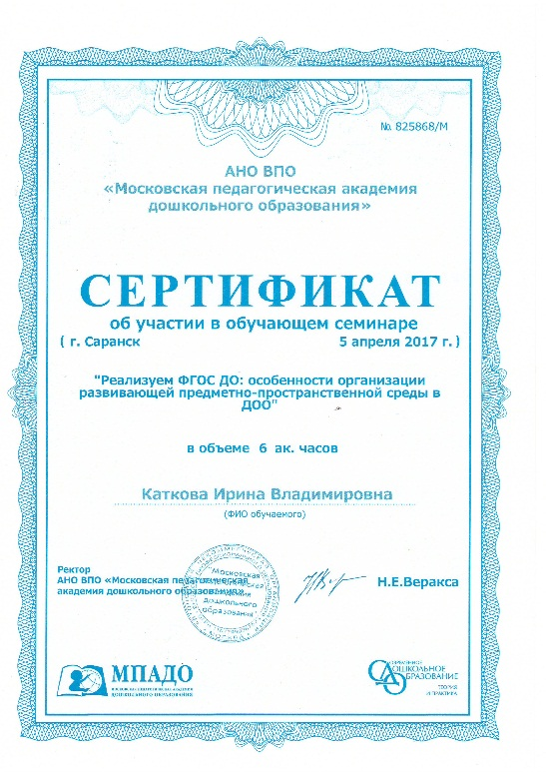
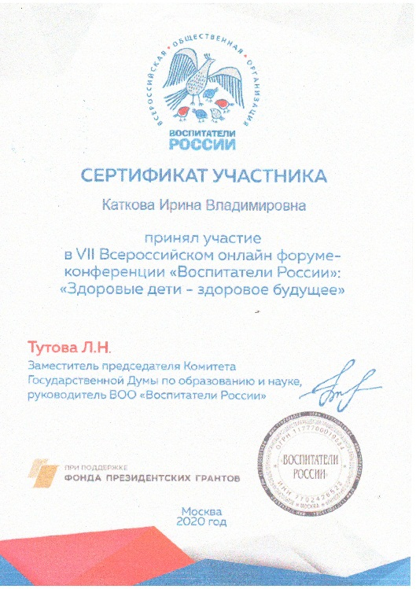

Slide 7
Описание педагогического опыта
Адрес сайта МАДОУ «Центр развития ребенка – детский сад № 73» г.о.Саранск:
http://ds73sar.schoolrm.ru/
Личная страница:
https://ds73sar.schoolrm.ru/sveden/employees/11203/182246/

Slide 9
1. Методическое сопровождение материалов деятельности образовательной организации или отдельных педагогов на конференциях, семинарах, конкурсах (межаттестационный период) Муниципальный уровень – 4 Республиканский уровень -6 Российский уровень – 4 Международный уровень - 1

Slide 10
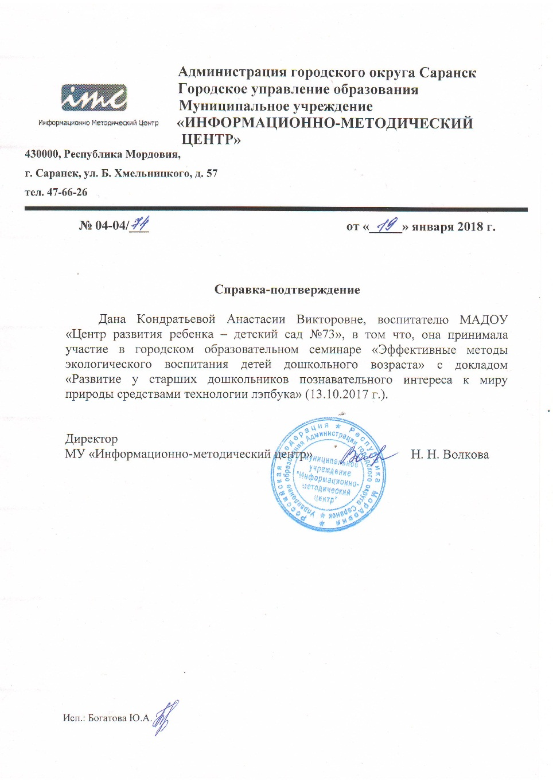
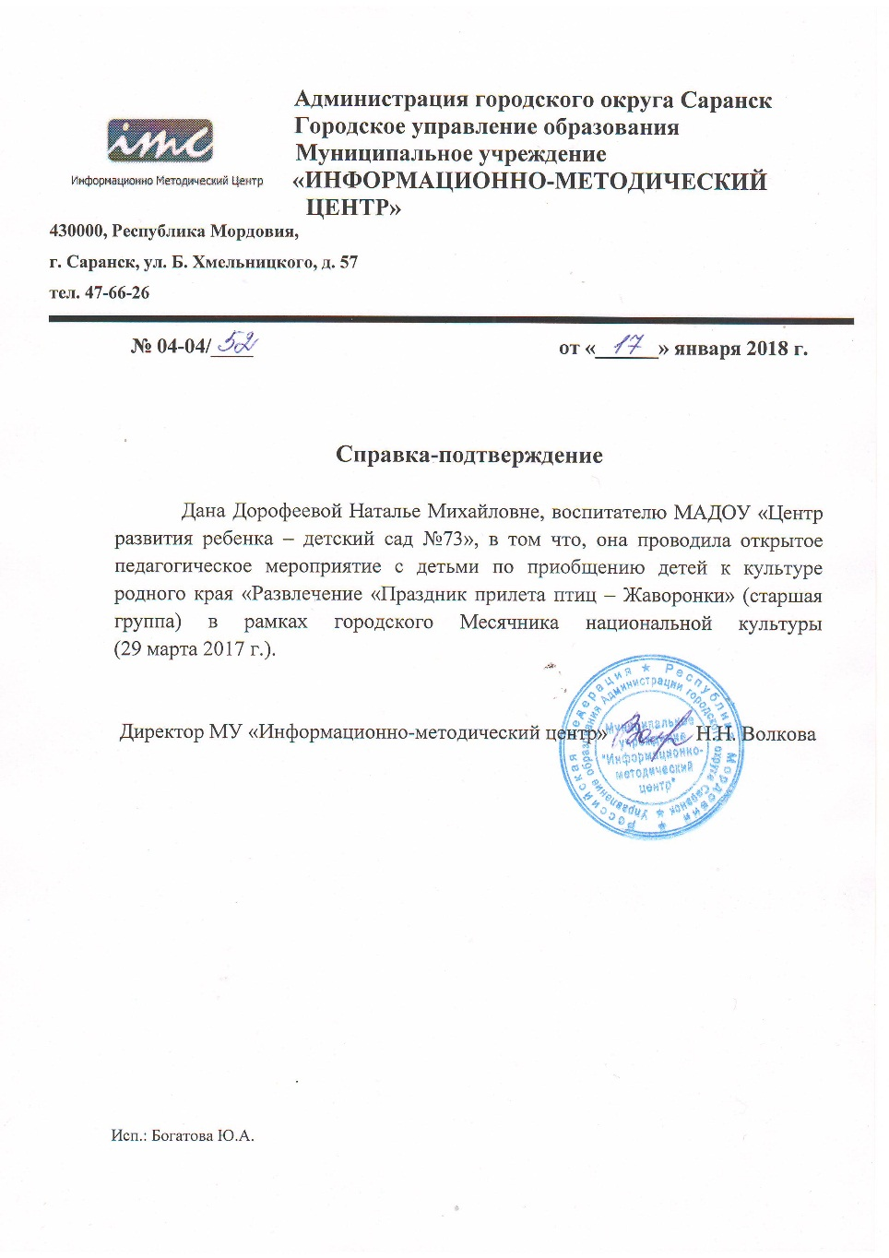
Муниципальный уровень

Slide 12
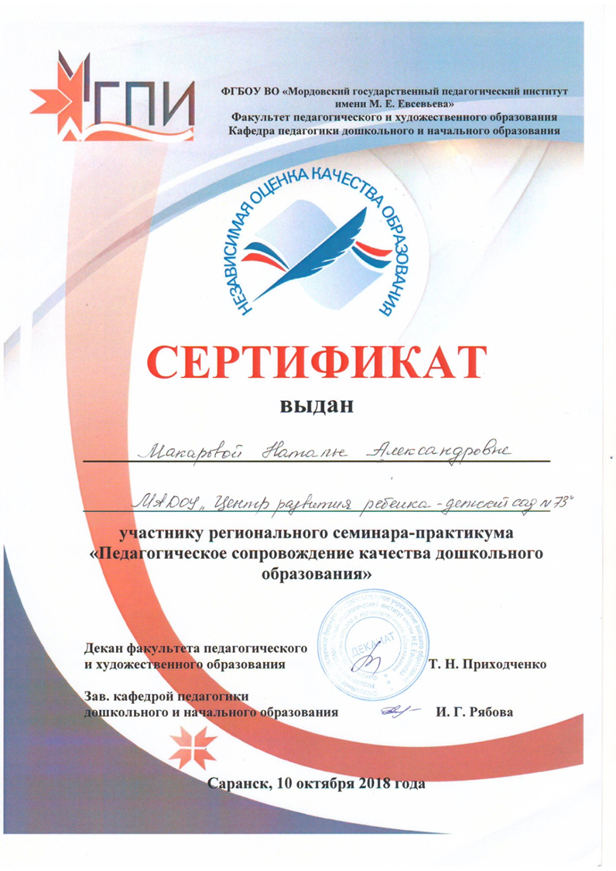
Республиканский уровень

Slide 13
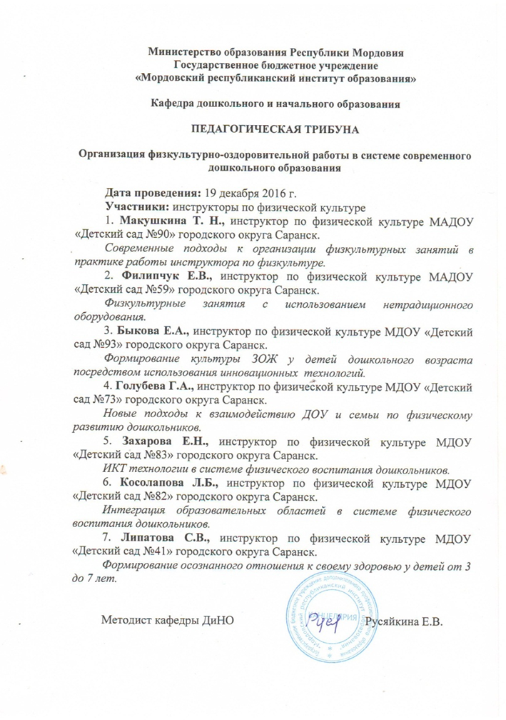

Slide 14
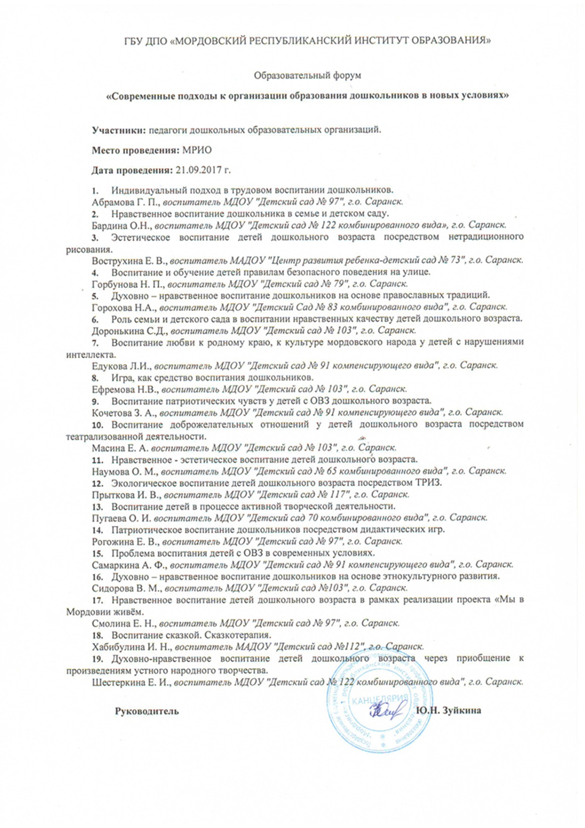

Slide 15
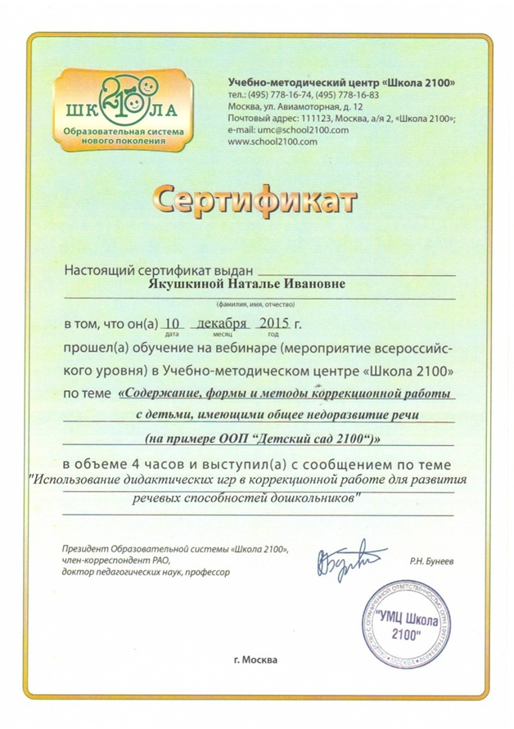
Российский уровень

Slide 16
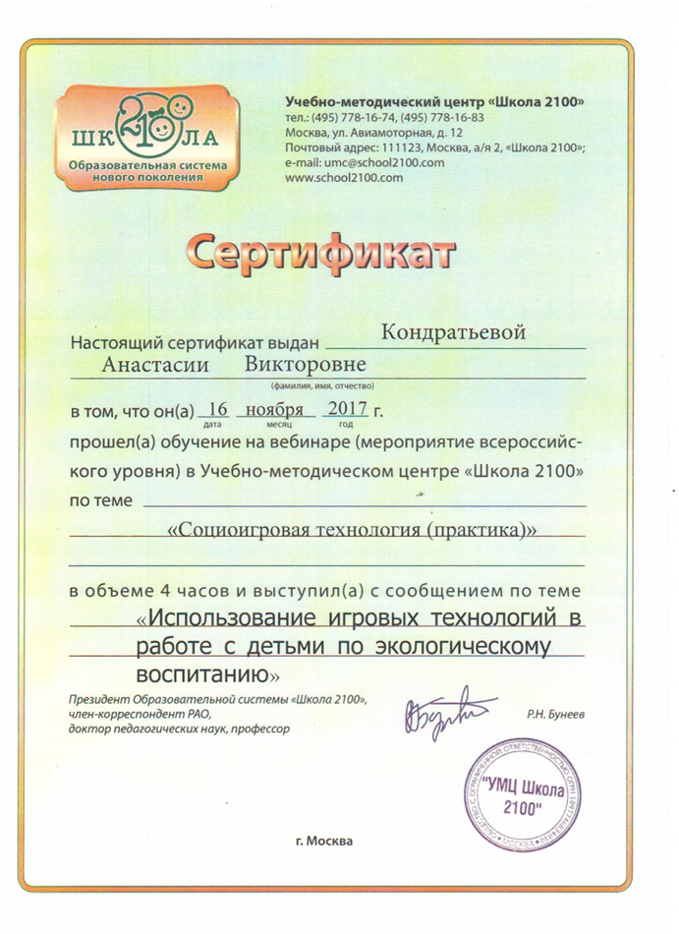

Slide 17
Международный уровень

Slide 18
2. Эффективность деятельности по аттестации педагогов на квалификационные категории

Slide 19
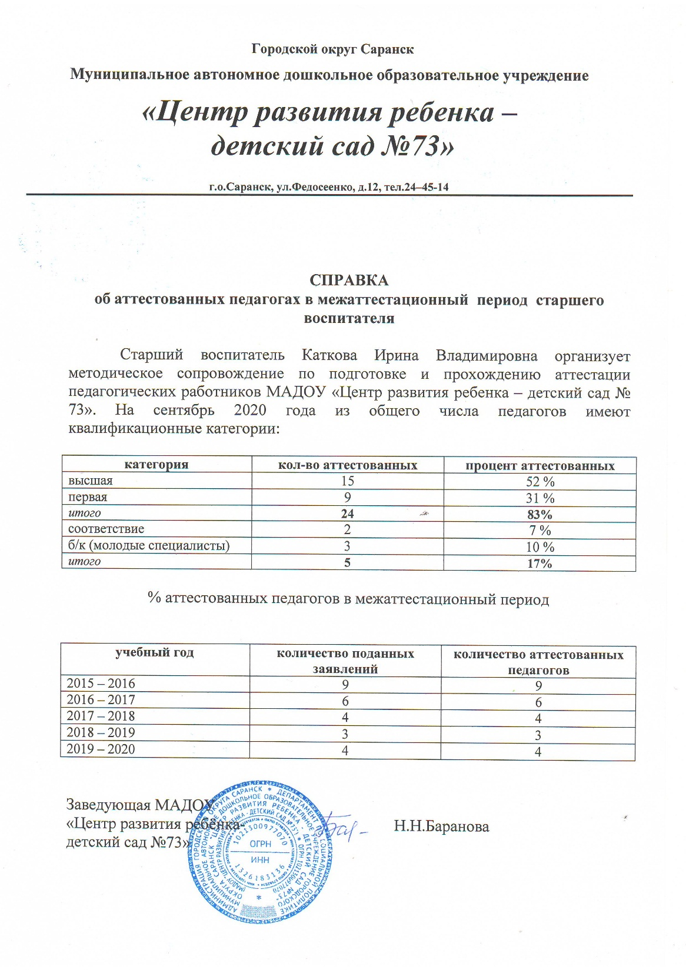

Slide 20
3.Организация взаимодействия образовательной организации с научными, образовательными, социальными институтами

Slide 21
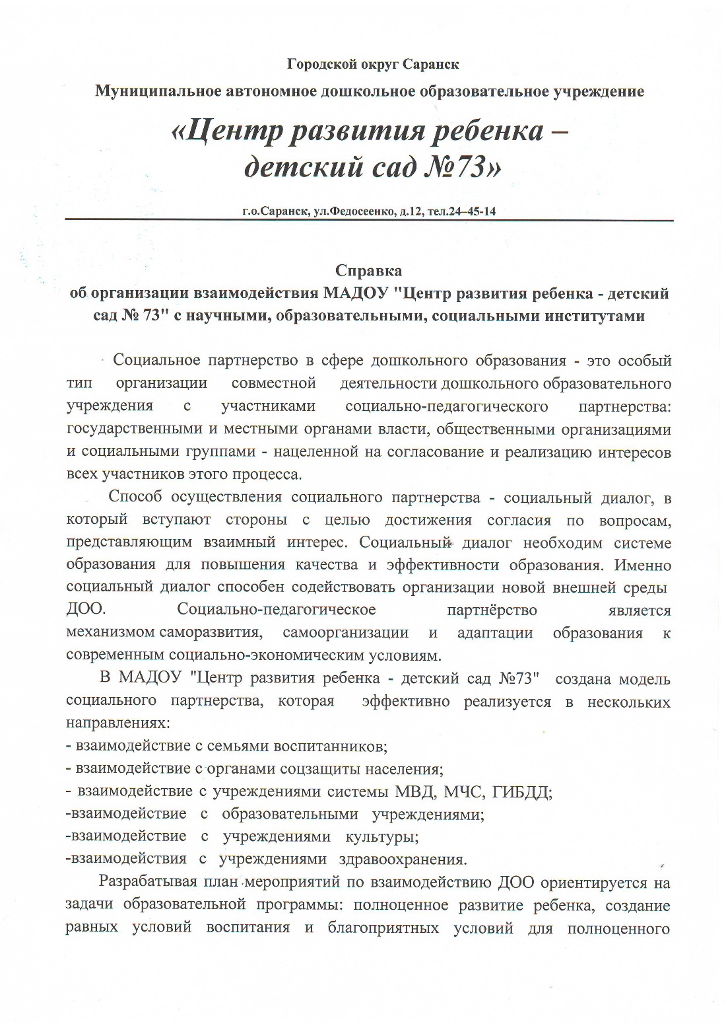
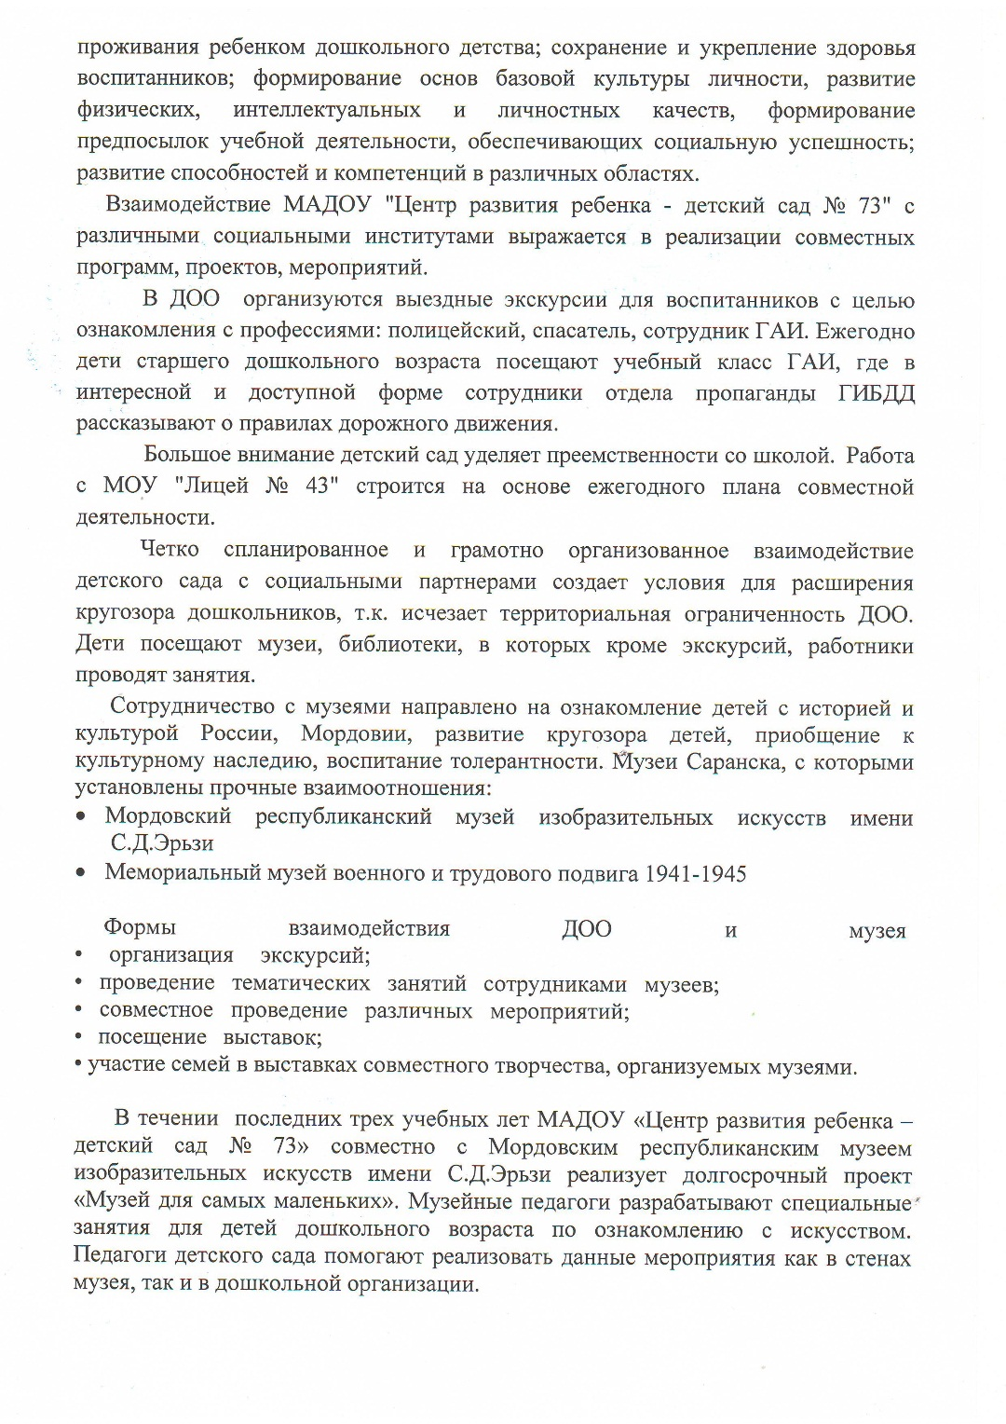

Slide 22
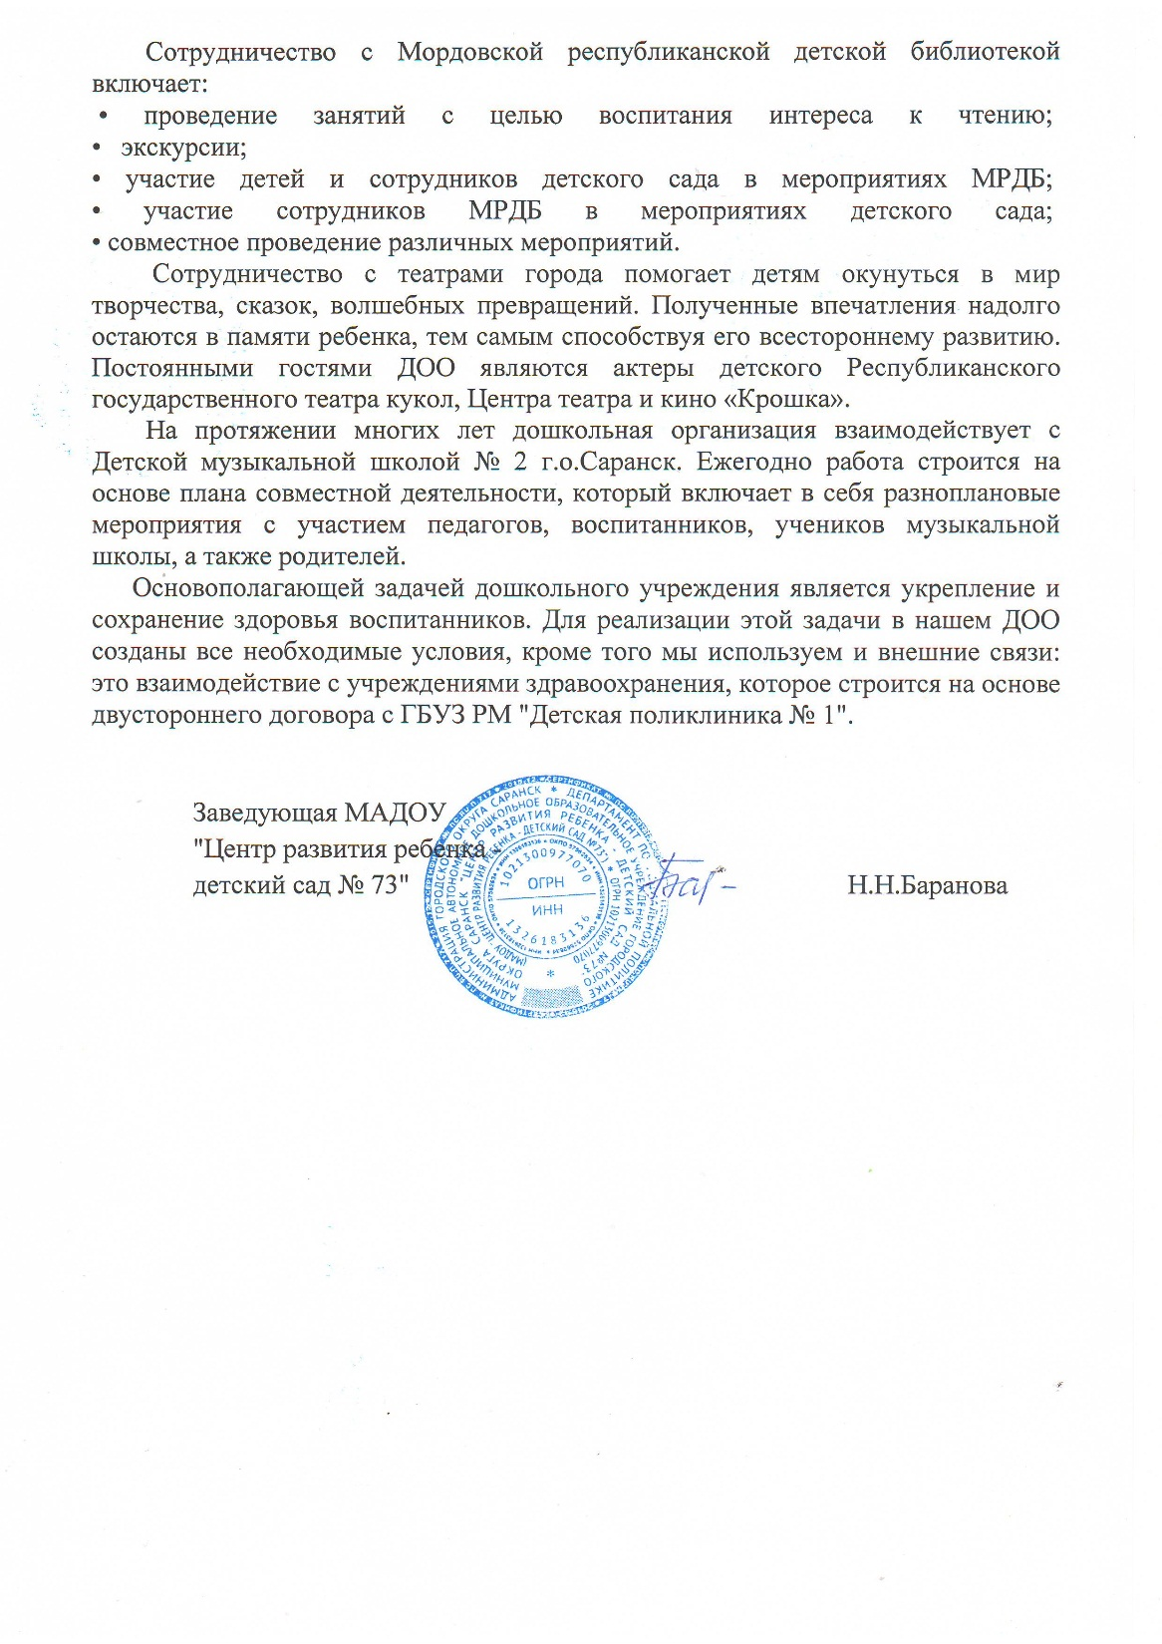

Slide 23
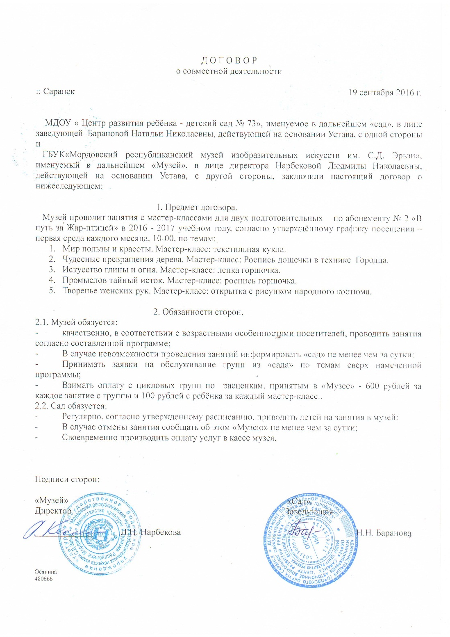
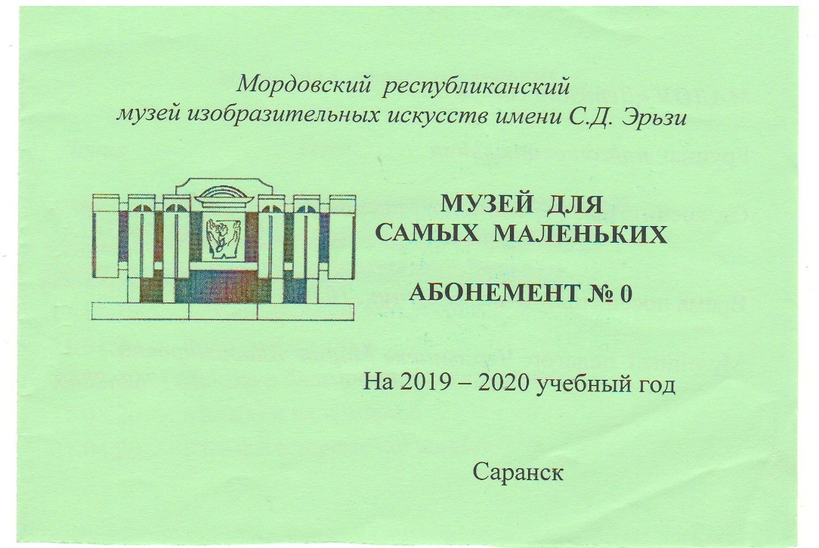

Slide 24
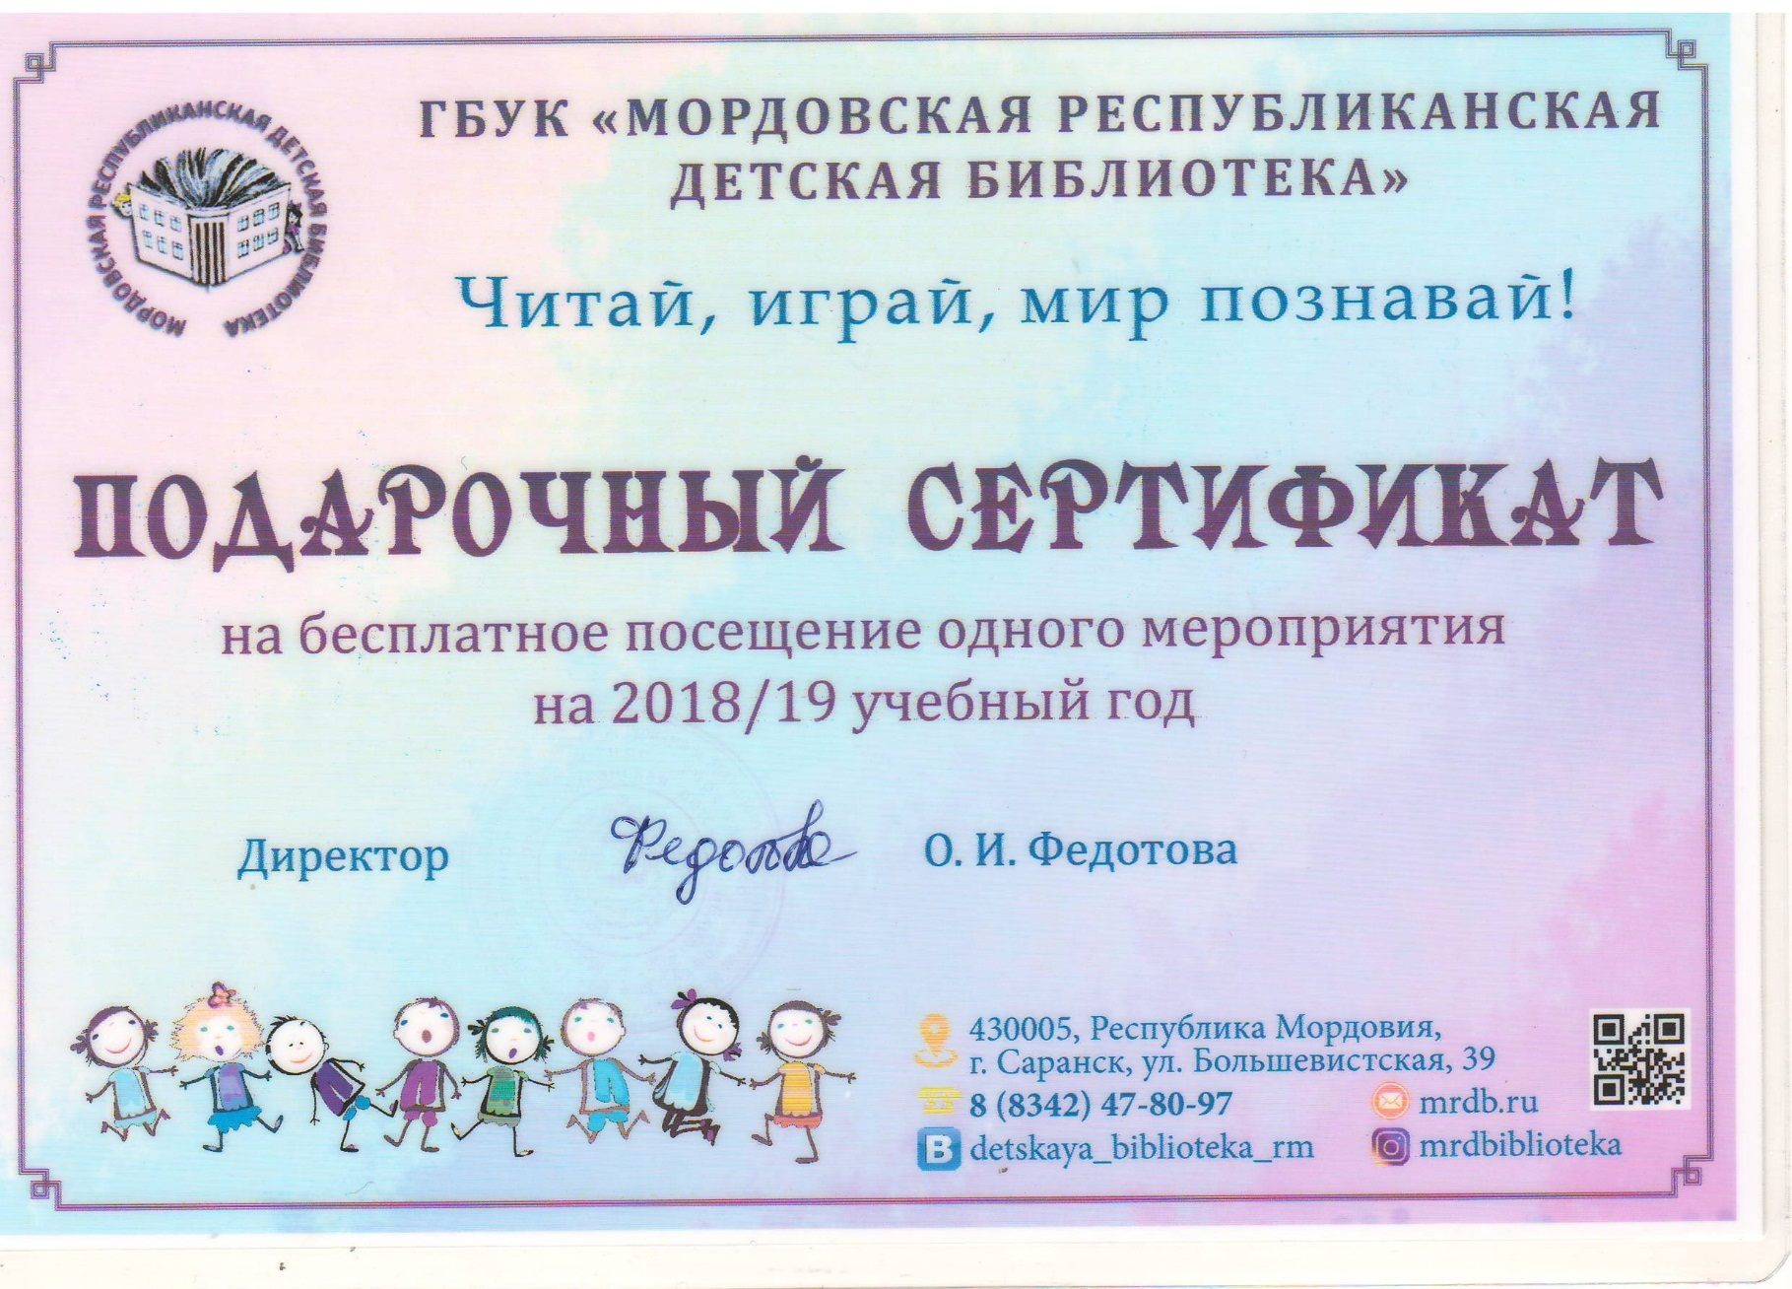

Slide 25
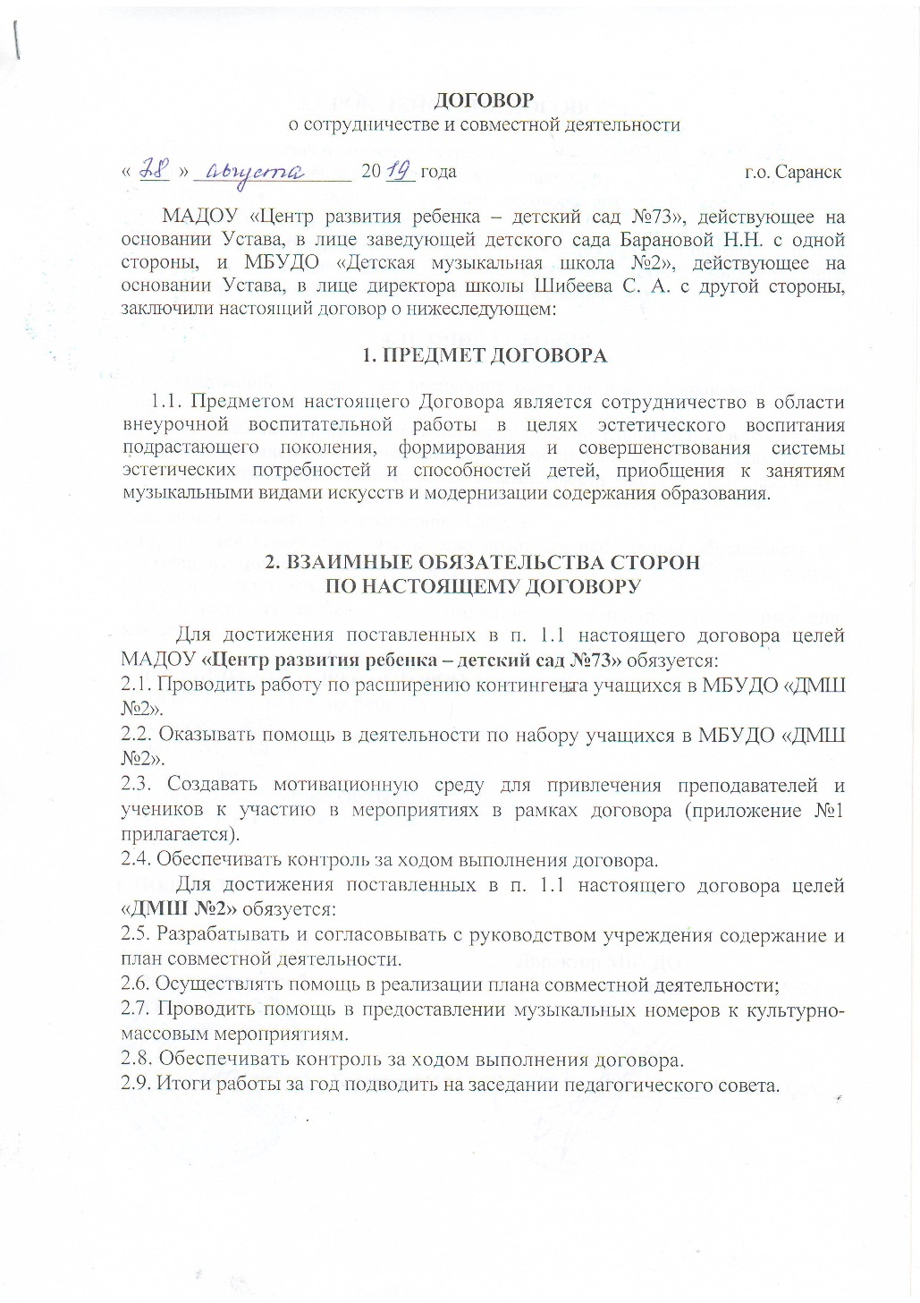
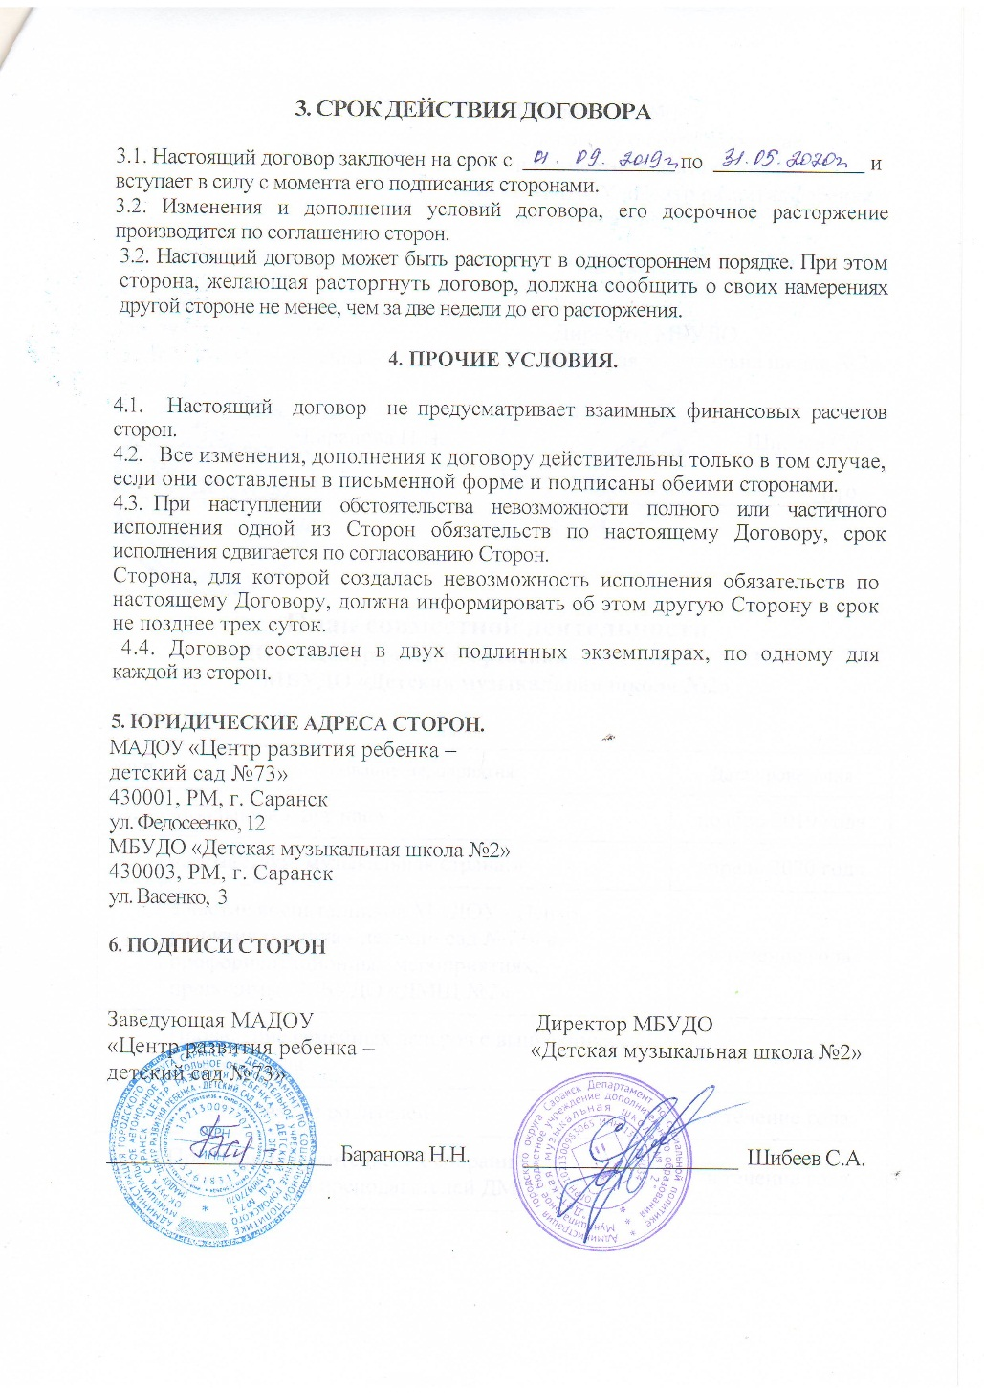

Slide 26
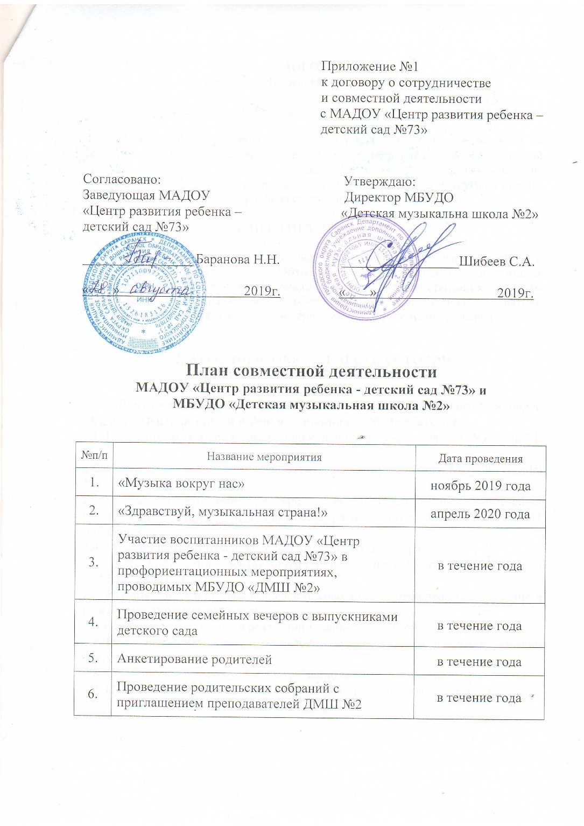

Slide 27
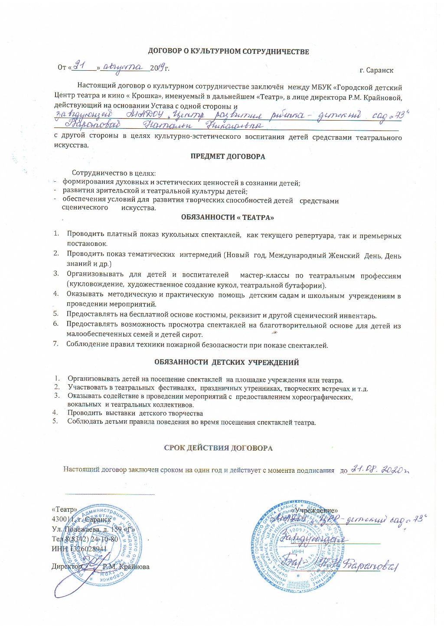
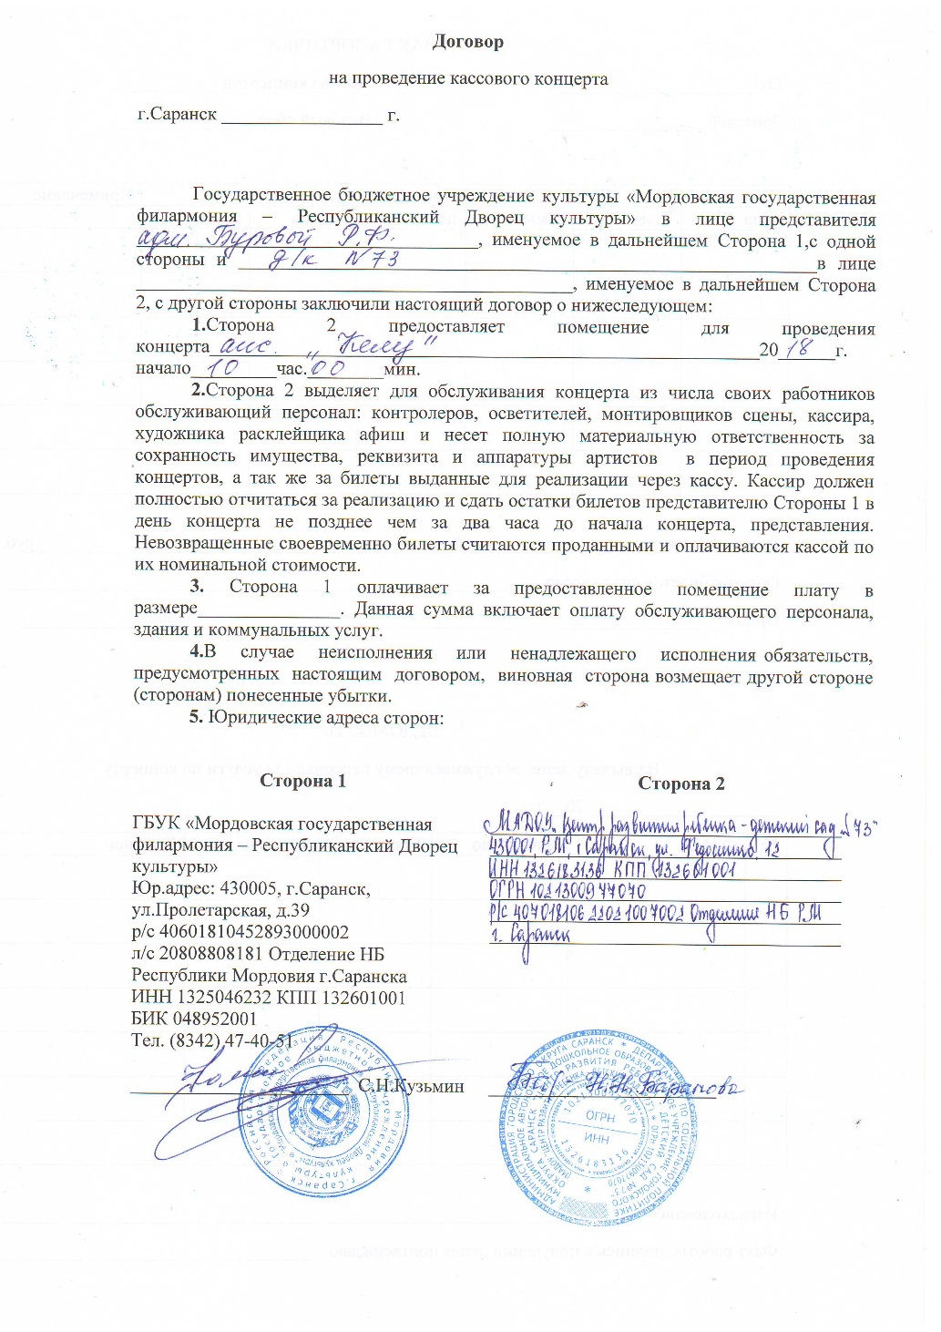

Slide 28
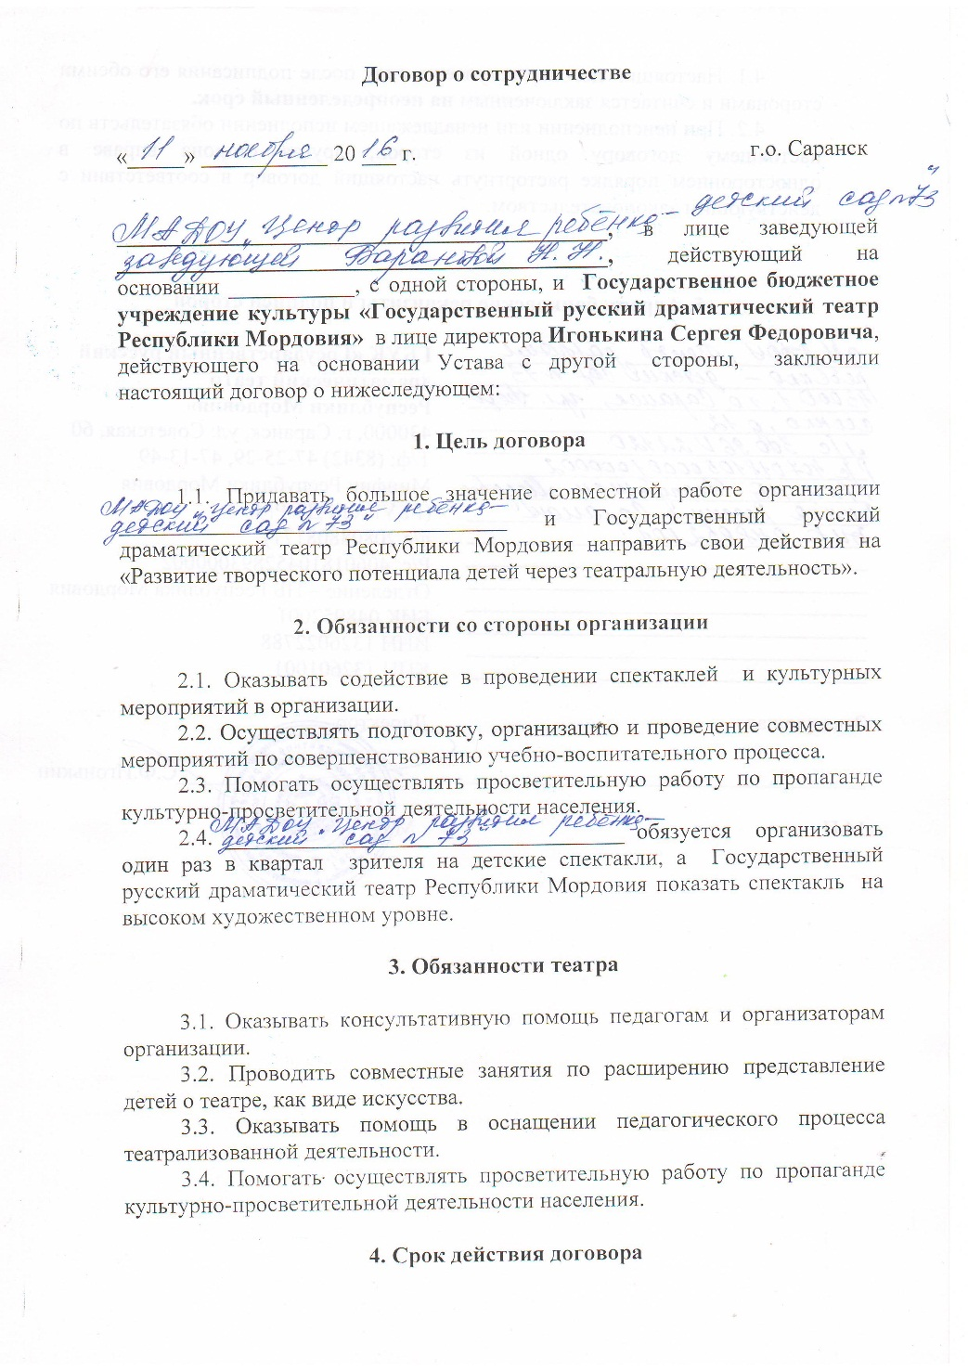
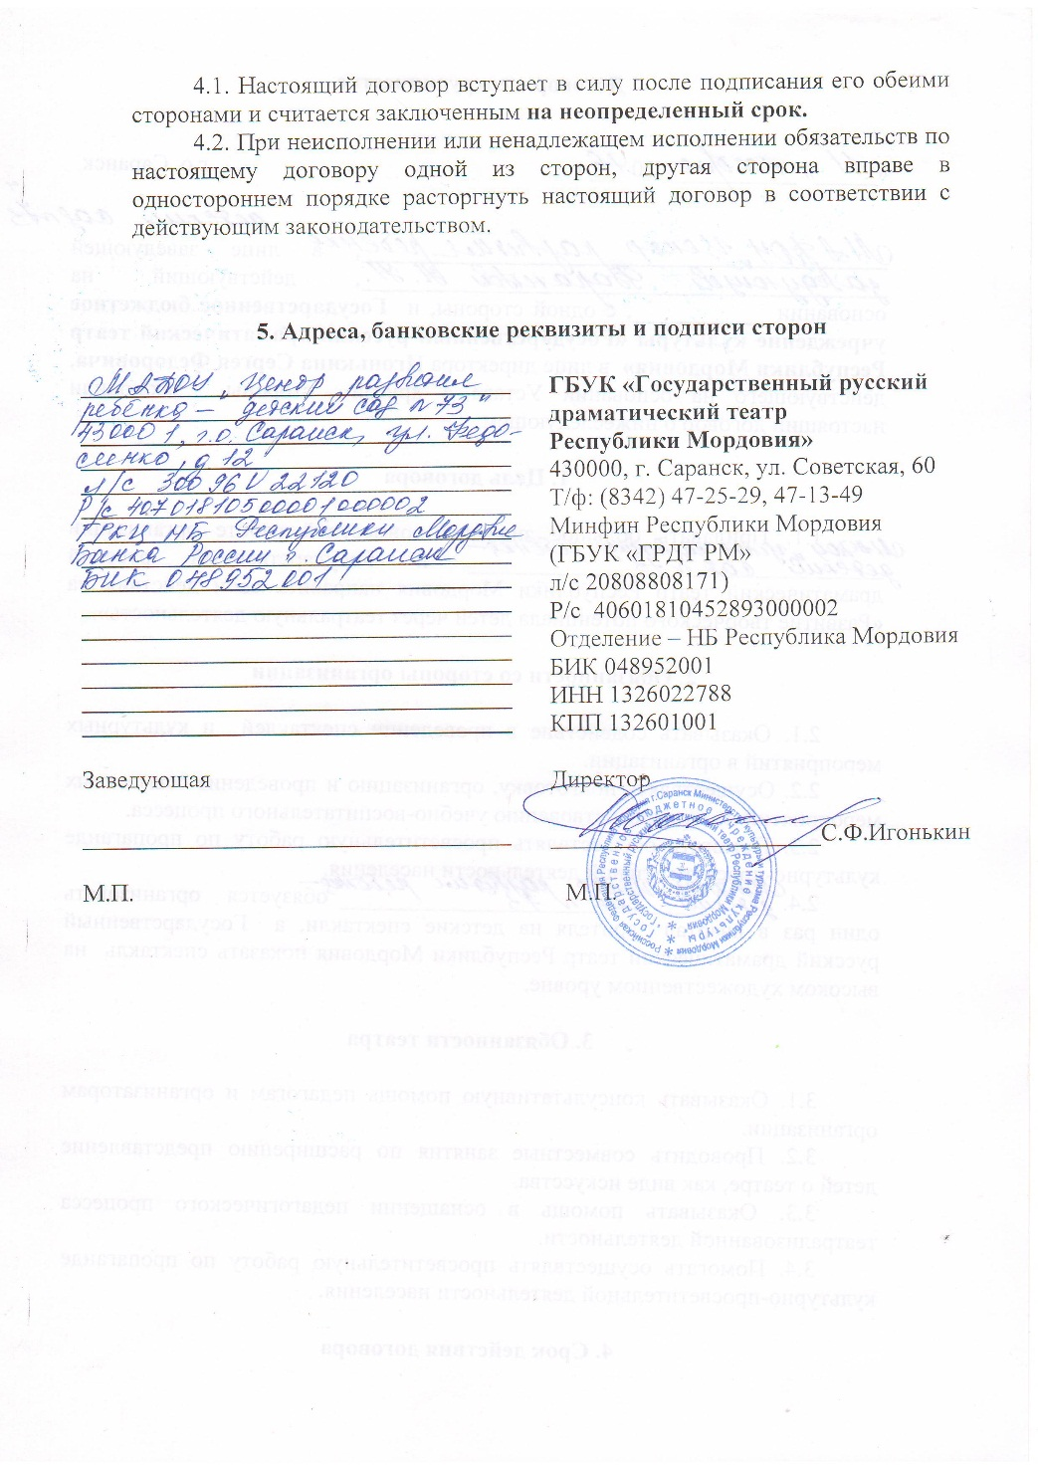

Slide 29
4. Результаты личного участия в инновационной (экспериментальной ) деятельности

Slide 30
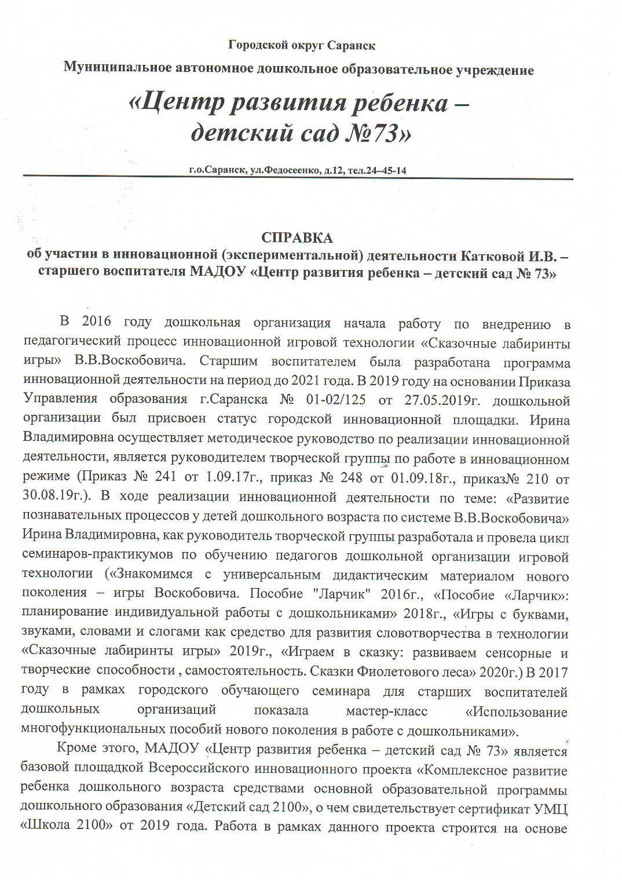
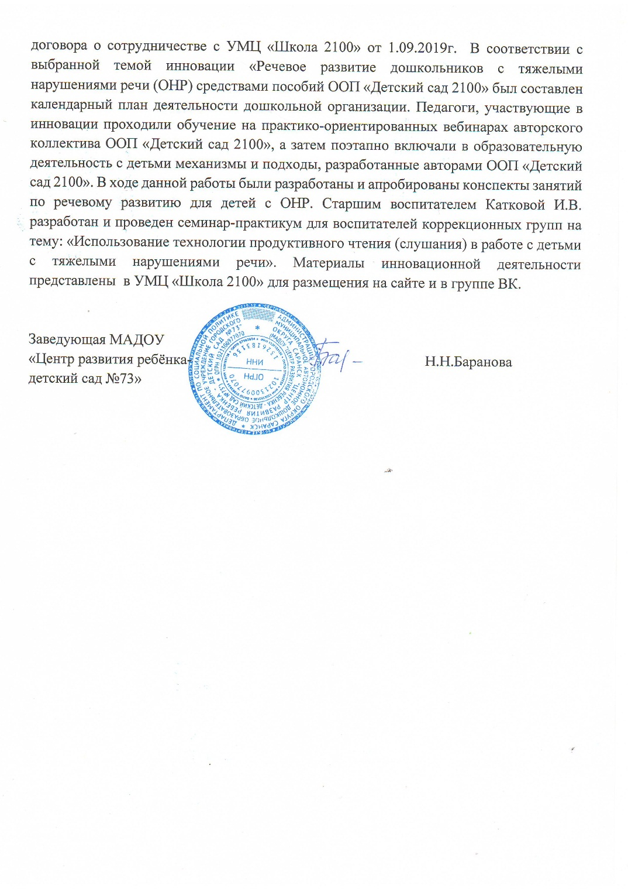

Slide 31
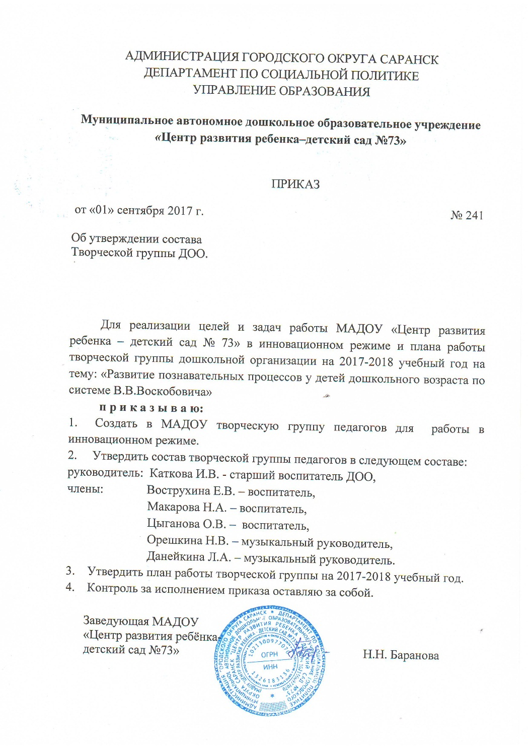
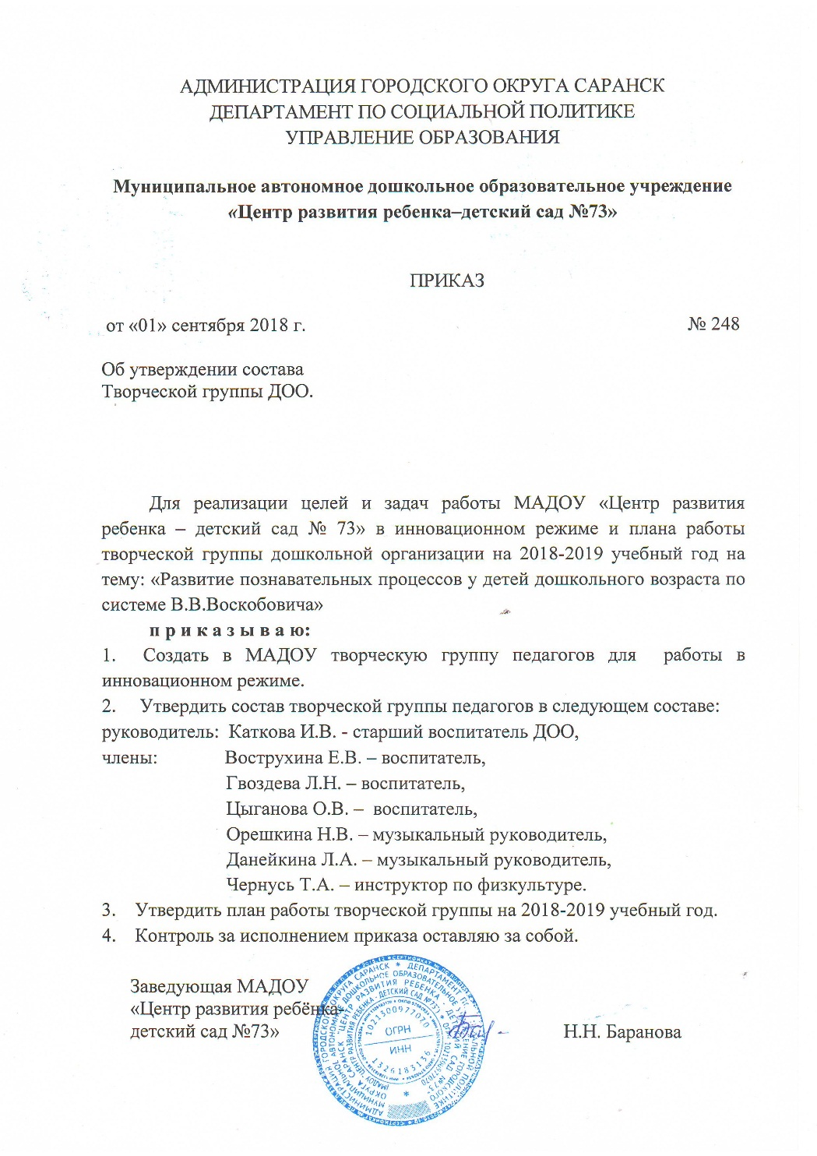

Slide 32
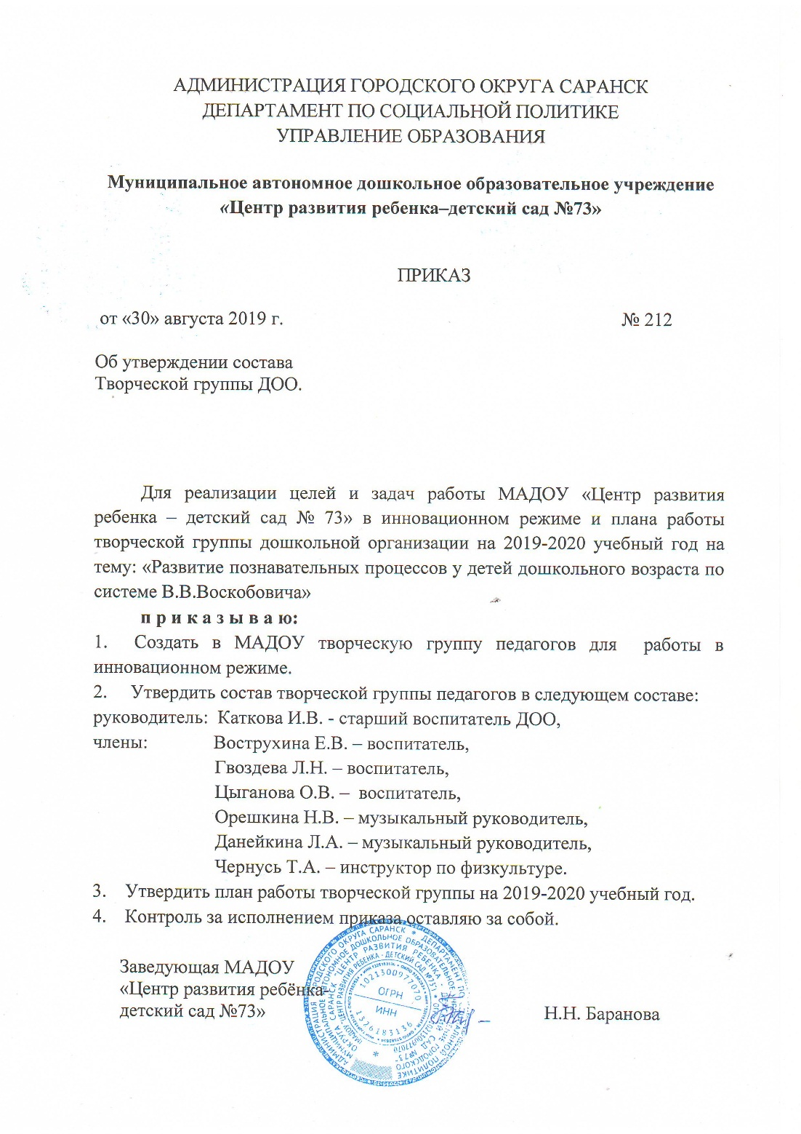

Slide 33
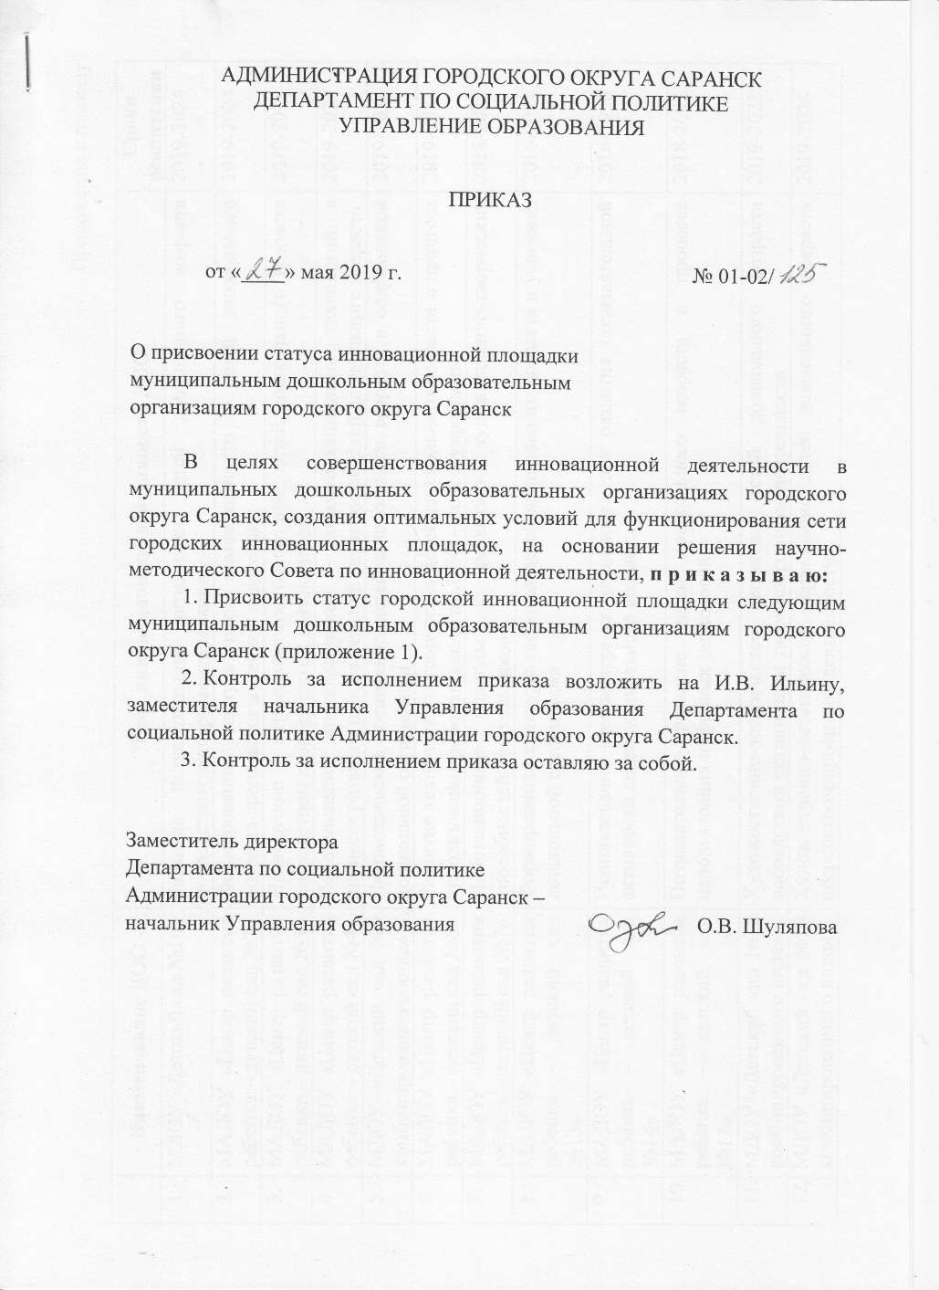
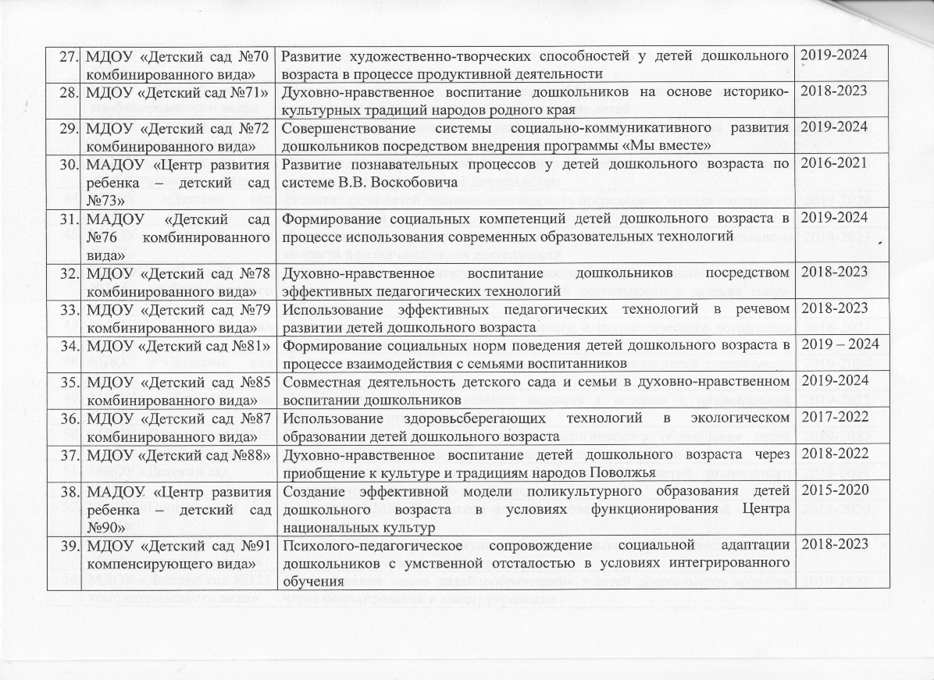

Slide 34
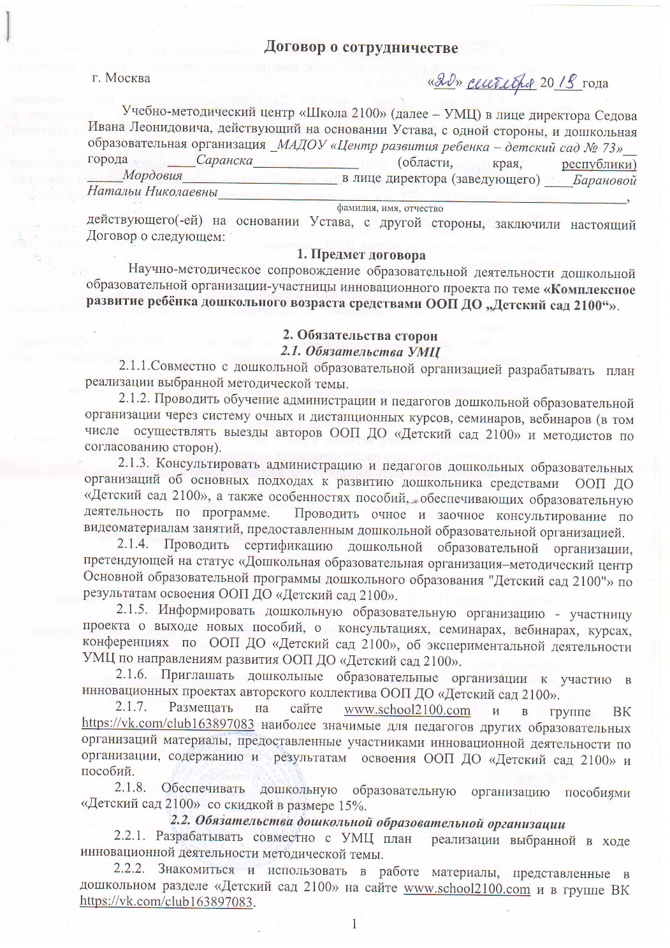
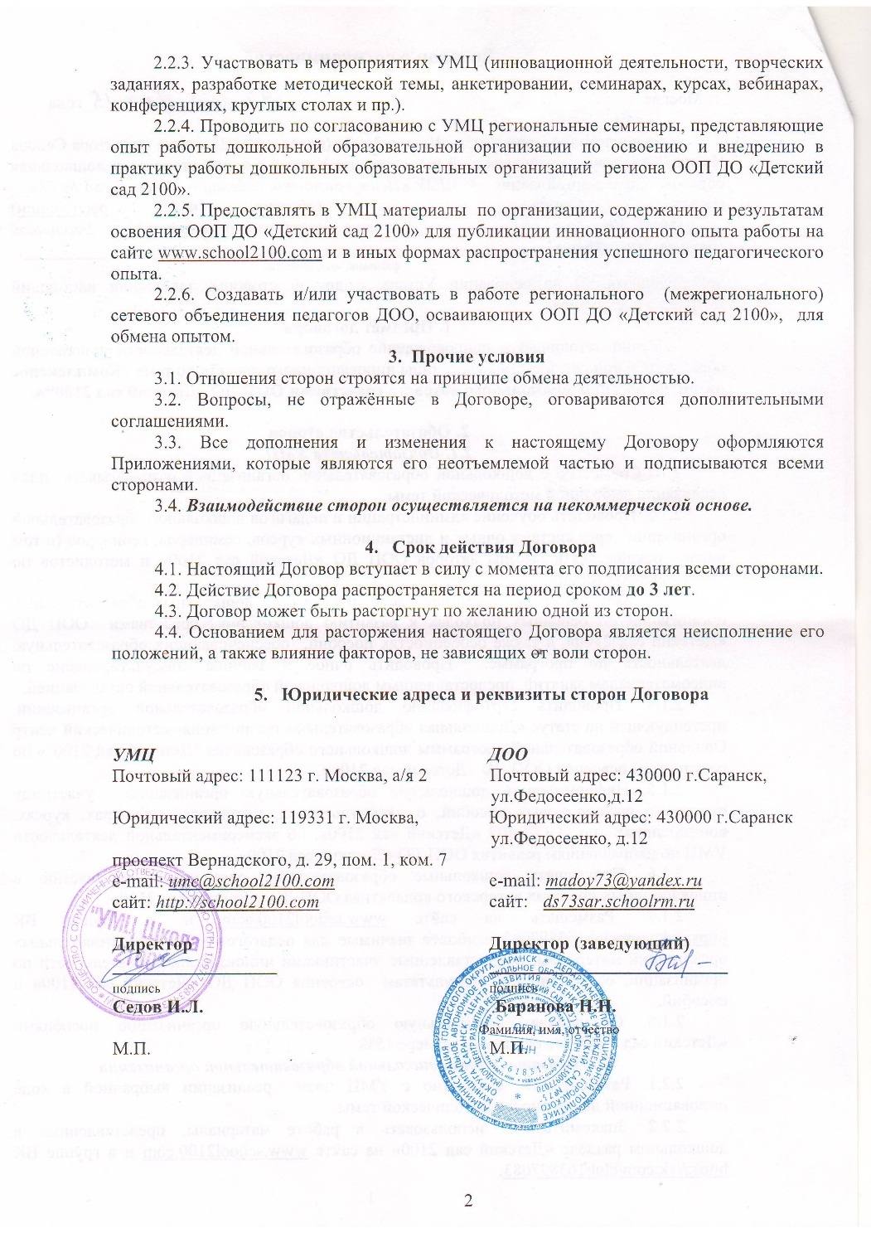

Slide 35
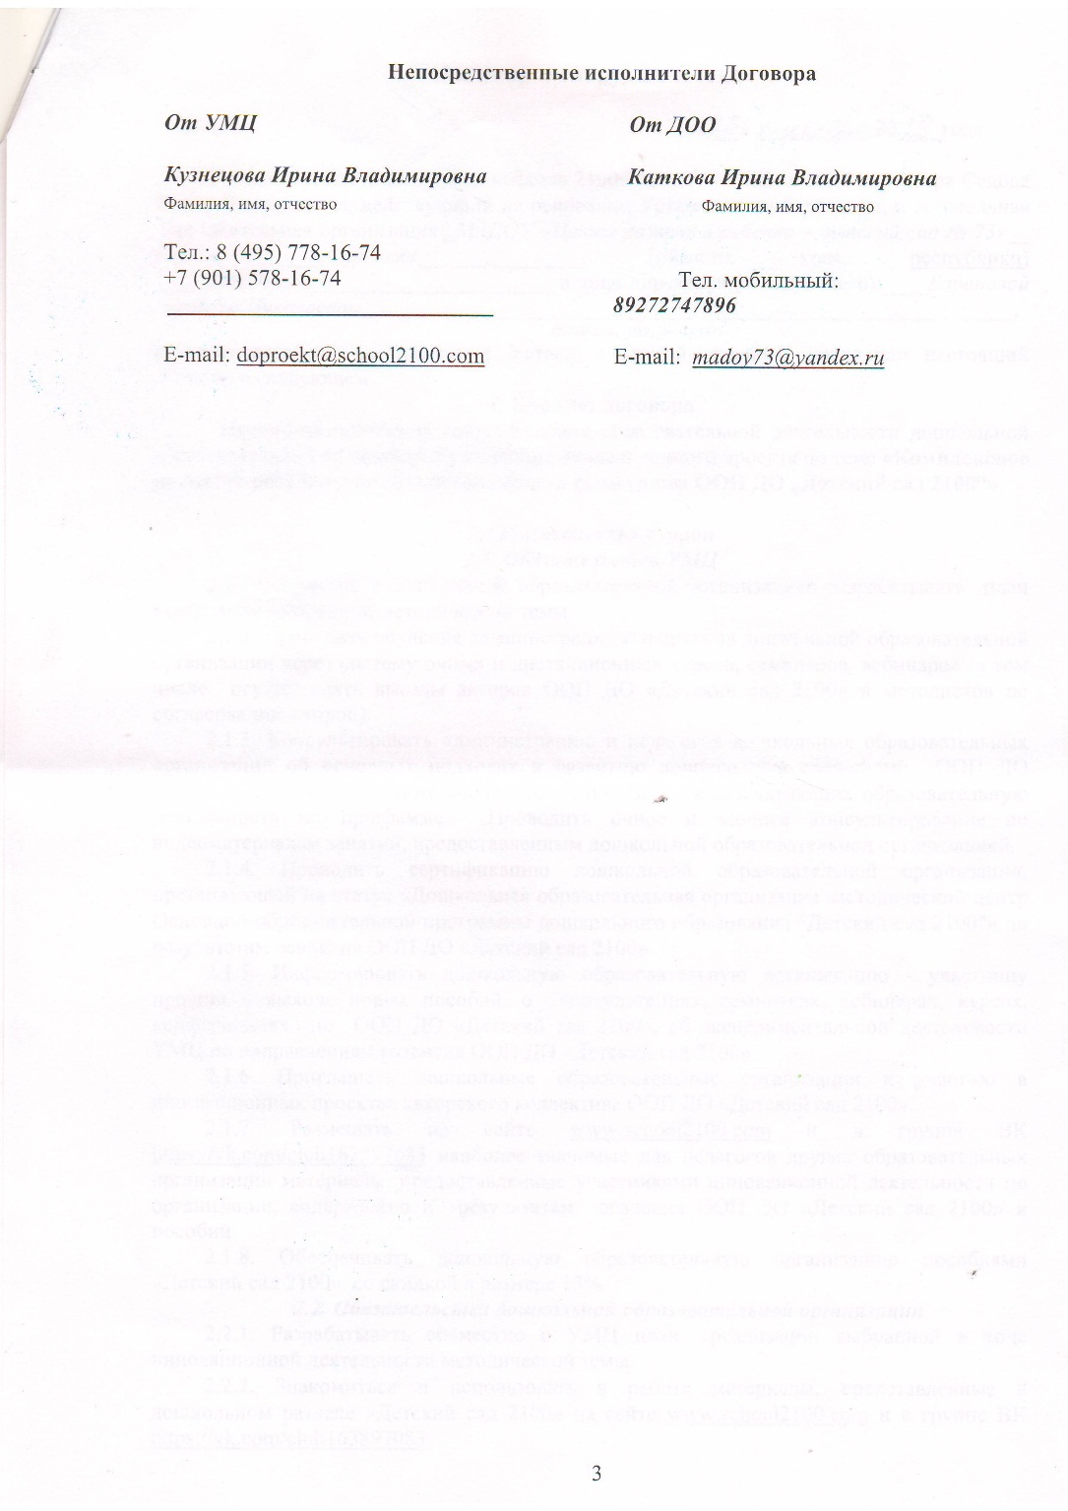
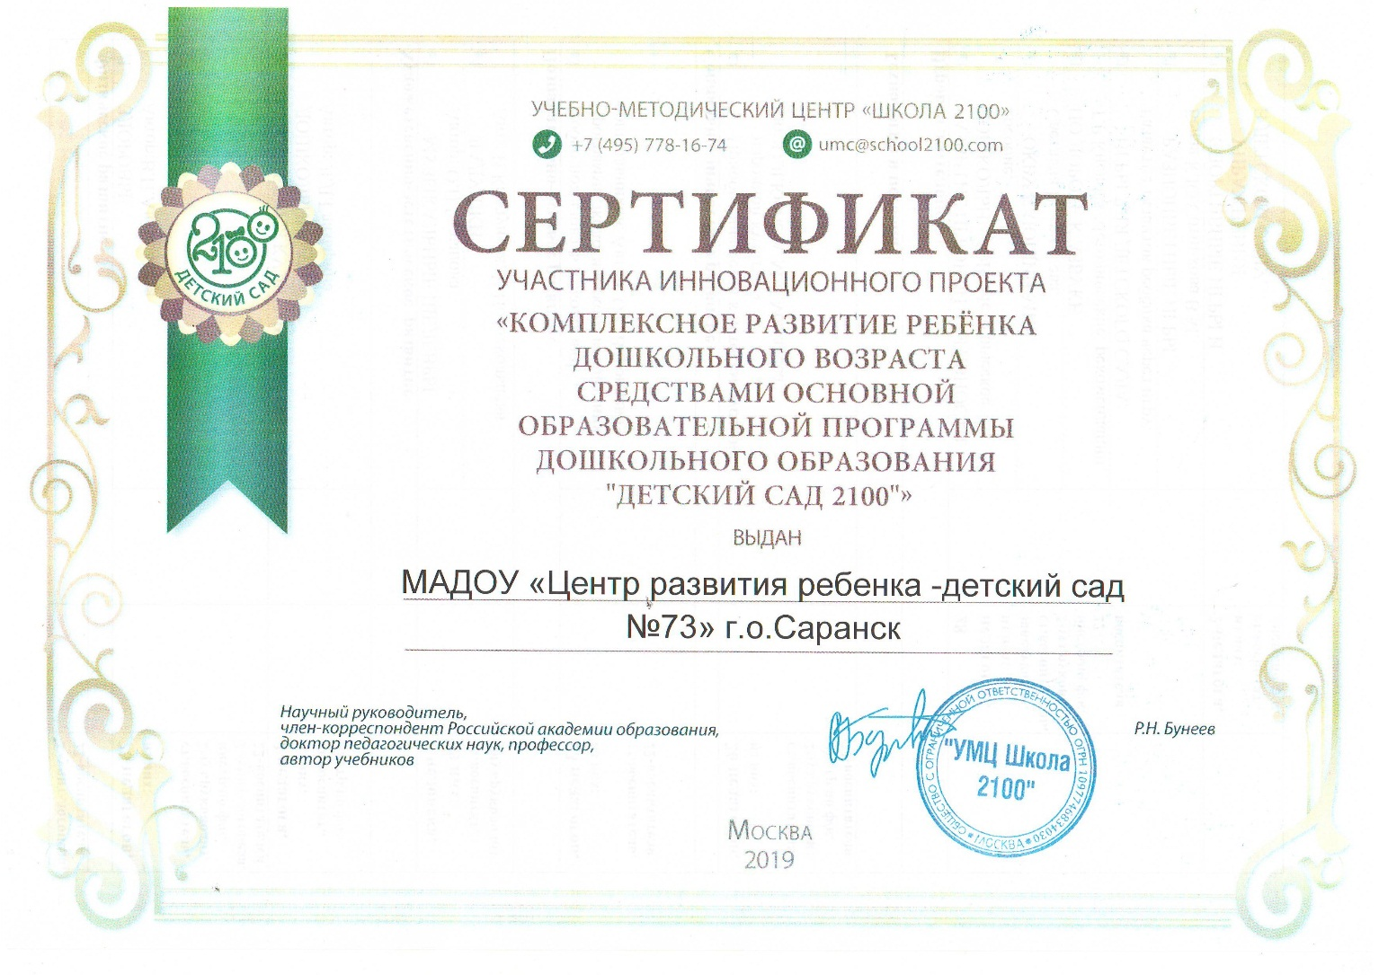

Slide 36
5.Обеспечение информационной открытости деятельности образовательной организации

Slide 37
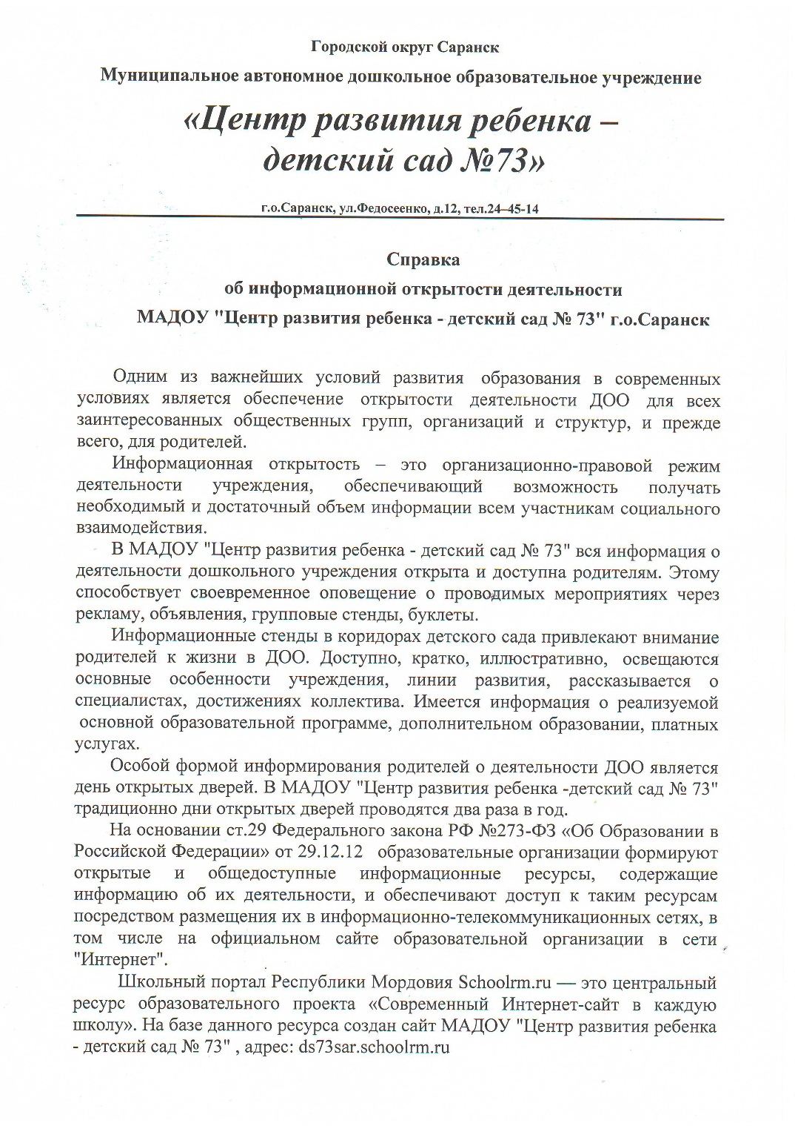
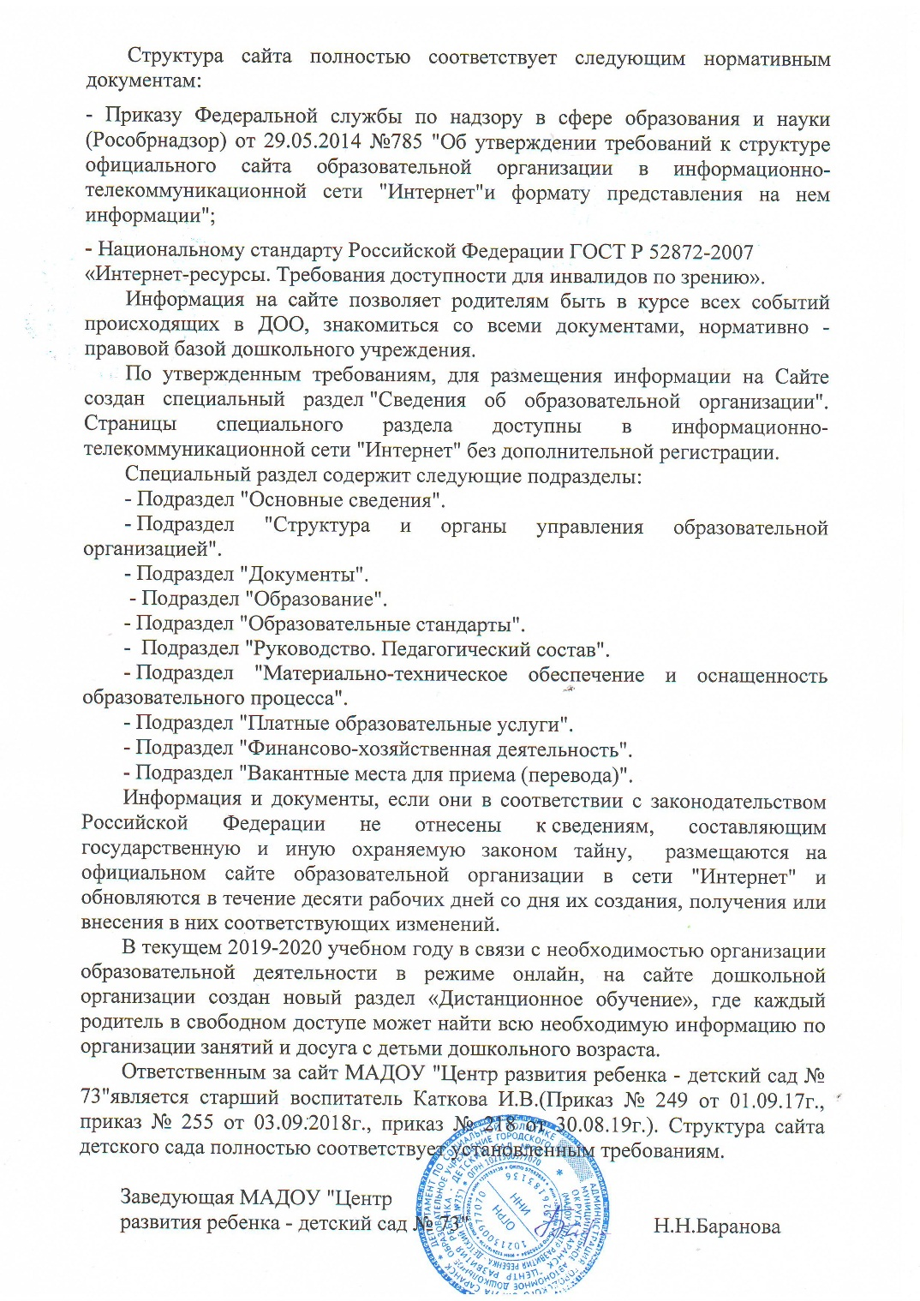

Slide 38
6. Наличие собственных публикаций

Slide 40
7. Наличие авторских программ, методических пособий, методических рекомендаций

Slide 41
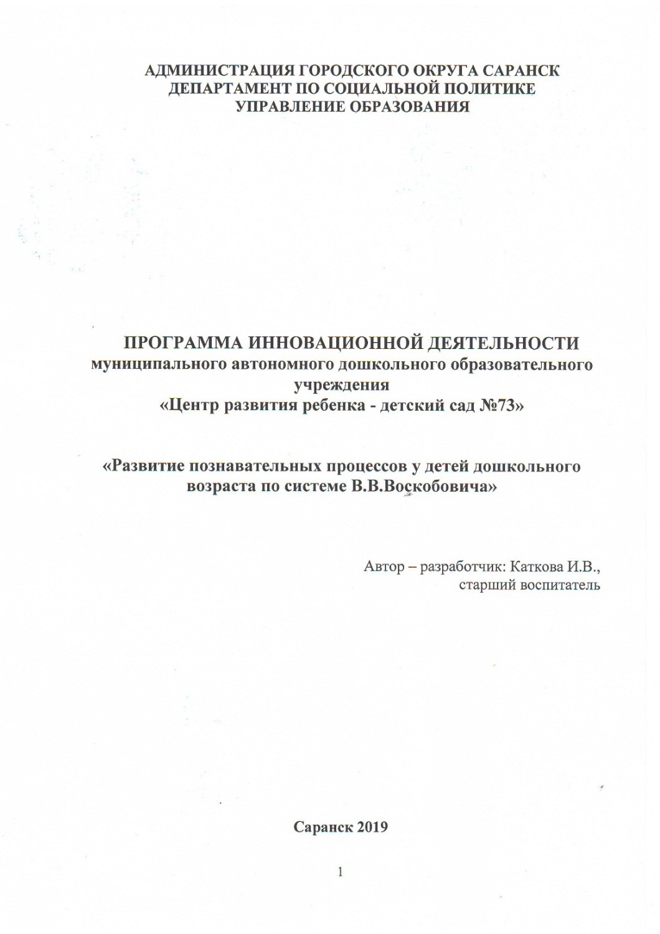

Slide 43
8. Выступления на заседаниях методических советов, научно-практических конференциях, педагогических чтениях, семинарах, секциях, форумах, радиопередачах (очно)

Slide 49
9. Проведение старшим воспитателем открытых занятий, мастер-классов, мероприятий

Slide 53
10. Экспертная деятельность

Slide 54
11. Общественно-педагогическая активность: участие в работе педагогических сообществ, комиссиях, жюри конкурсов

Slide 60
12. Личное участие в профессиональных конкурсах

Slide 62
13. Награды и поощрения

